Slide 1
OCEANIA.-LA VUELTA AL MUNDO EN 885 JARDINES.-AUSTRALIA.-D
Selección de textos y fotografías por
JOSE ELIAS BONELLS

Slide 2
National Rhododendron Gardens
Los National Rhododendron Gardens están situados en el municipio de Olinda, Victoria , Australia, a menos de 5 minutos del centro de la ciudad.
En 1960, los miembros de la entonces Sociedad de Ferny Creek Hortícola, comenzó otro grupo conocido como la Sociedad Rhododendron australiano.
Este nuevo grupo tiene permiso de la Comisión Forestal para establecer un jardín de rododendros en un terreno de 20 hectáreas, en 1975 unas 20 ha les fueron dadas.

Slide 3
En 1995, los National Rhododendron Gardens pasó a manos de un sector del gobierno conocido como Melbourne Parques y Vías Navegables, que se ha convertido desde entonces en Parque de Victoria .
Aunque el nombre-sake promociona el Rhododendron robusto como su actor principal, los 15.000 rododendros también comparten el escenario con más de 12.000 azaleas, camelias y los narcisos 3.000 250.000.
Situado a poca distancia (500 metros) de la ciudad principal de Olinda , los 104 acres jardines ofrecen una fantástica oportunidad para ver a uno de los sitios de la región de jardín de primer nivel.

Slide 4
Dentro de los terrenos en sí se encuentra un gran lago ornamental, jardines sensoriales, profundos barrancos de helechos salpicado de la ceniza de montaña poderoso, pequeños jardines de roca y el acceso pavimentado a lo largo de toda la propiedad.
Al caminar a lo largo de los jardines, se dirigirá más allá de la arboleda del cerezo que está en plena floración a lo largo de la primavera y se celebra en el anual Festival Cherry Blossom .
A medida que andamos más allá de la arboleda, hay algunos de los paisajes más impresionantes del Dandenongs a la vista, que se extienden por todo el valle de Yarra .

Slide 5
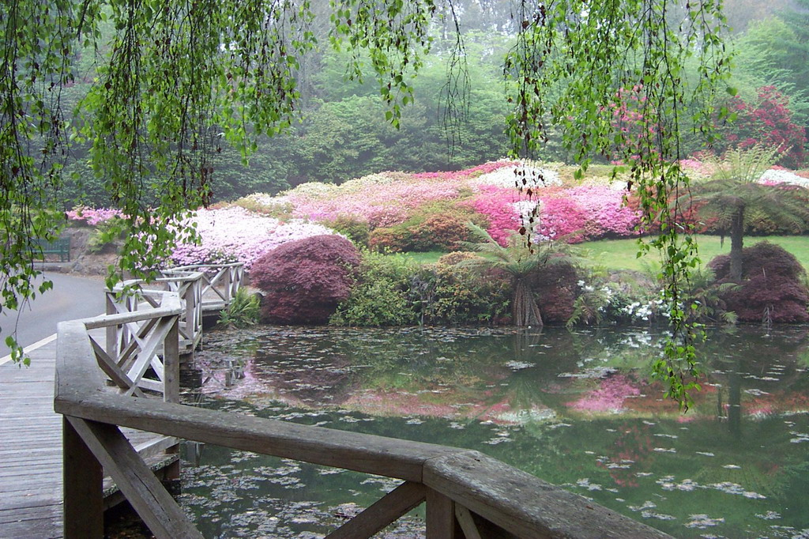
Notes:
National Rhododendron Gardens.-Australia

Slide 6
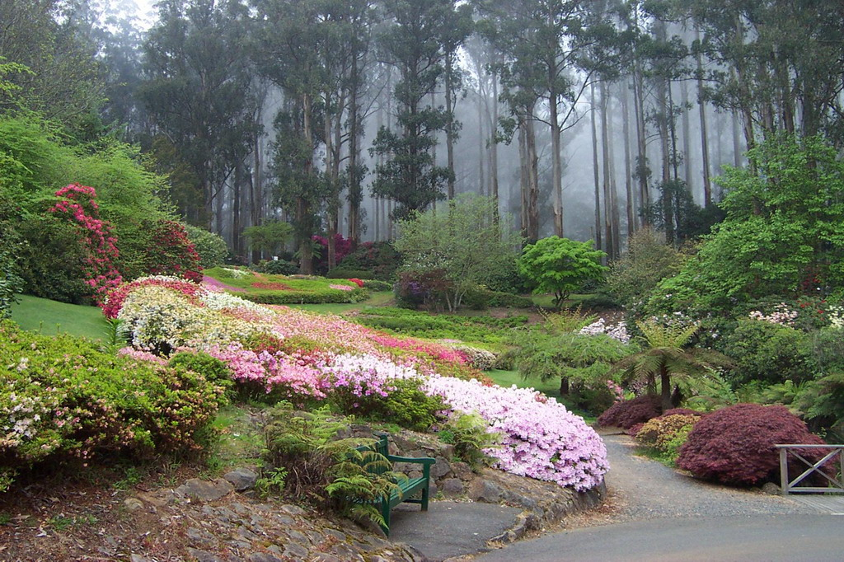
Notes:
National Rhododendron Gardens.-Australia

Slide 7
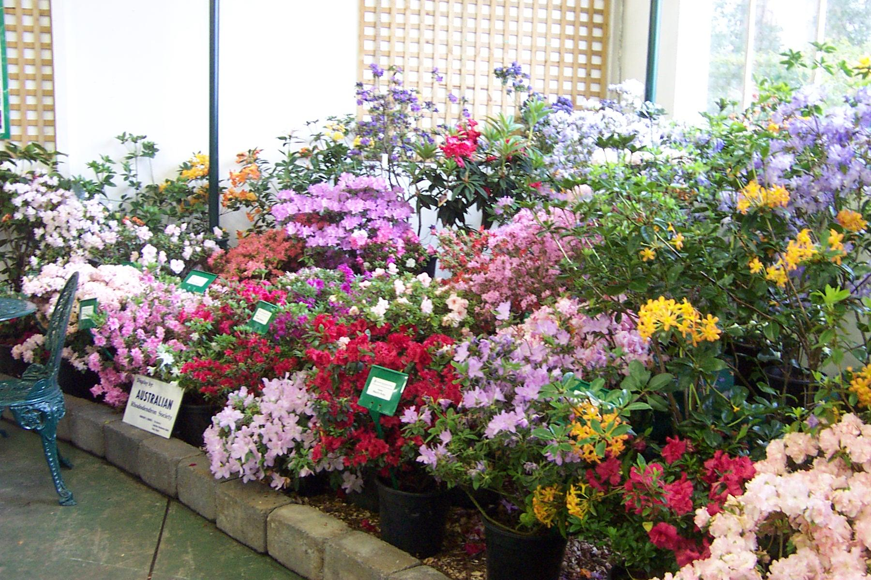
Notes:
National Rhododendron Gardens.-Australia

Slide 8
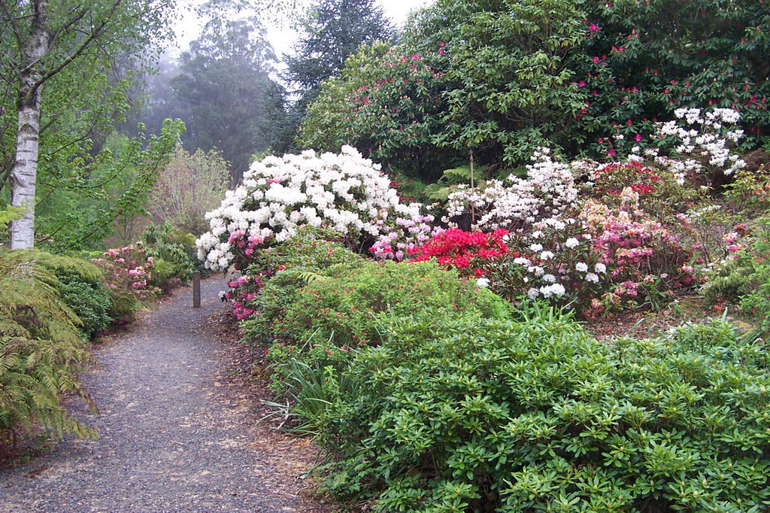
Notes:
National Rhododendron Gardens.-Australia

Slide 9
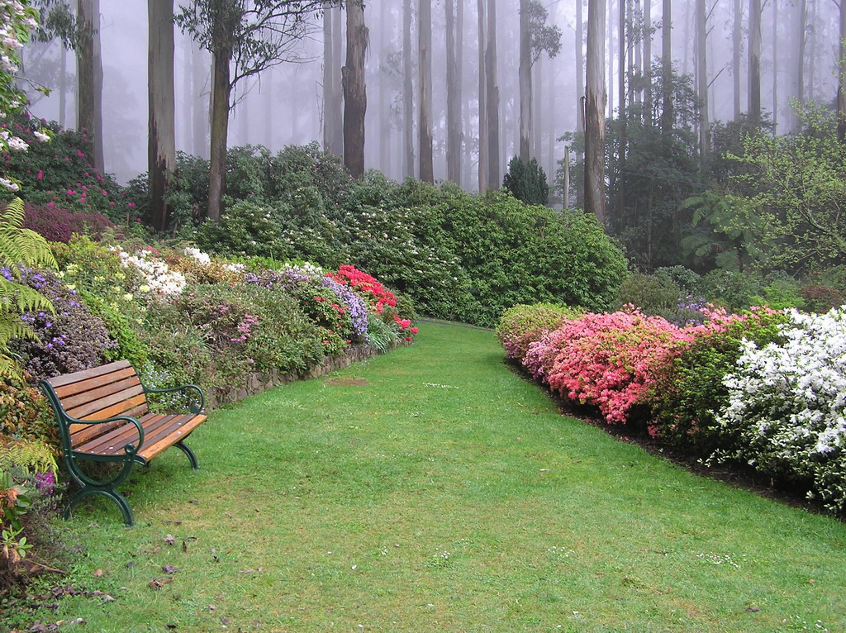
Notes:
National Rhododendron Gardens.-Australia

Slide 10
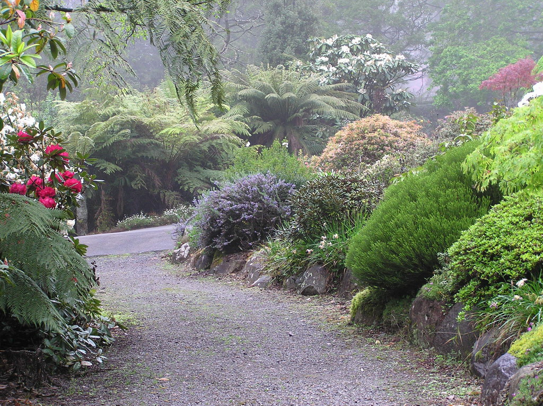
Notes:
National Rhododendron Gardens.-Australia

Slide 11
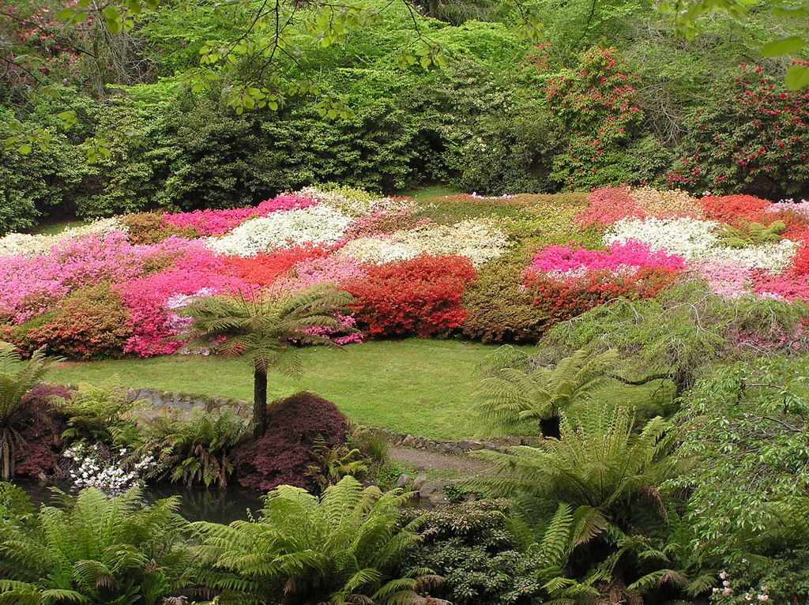
Notes:
National Rhododendron Gardens.-Australia

Slide 12
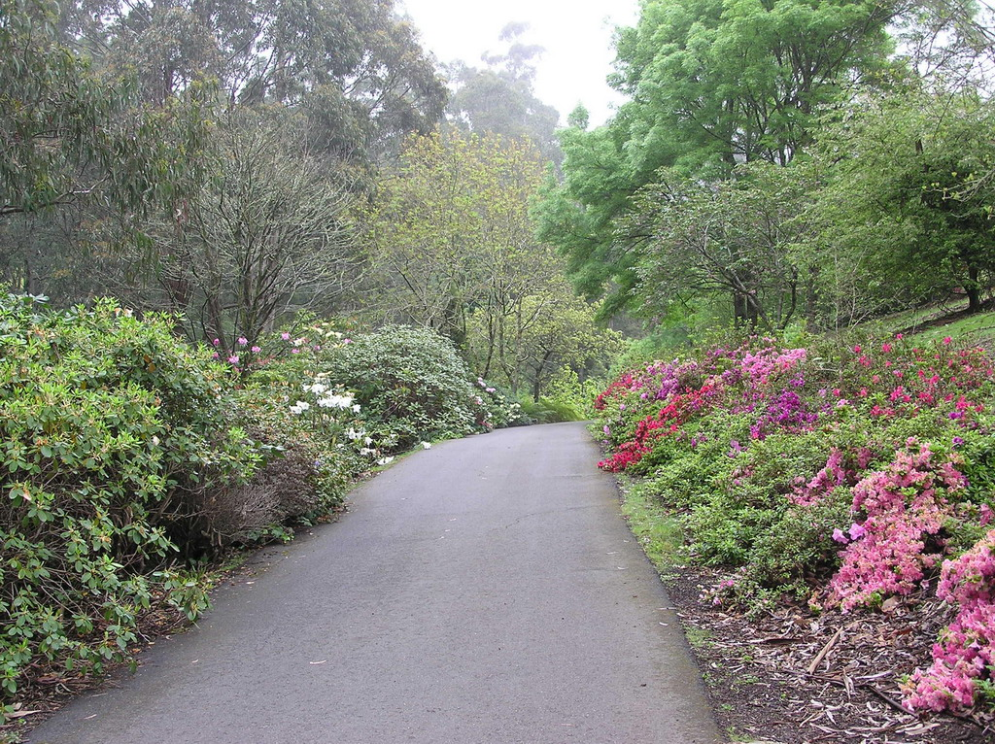
Notes:
National Rhododendron Gardens.-Australia

Slide 13
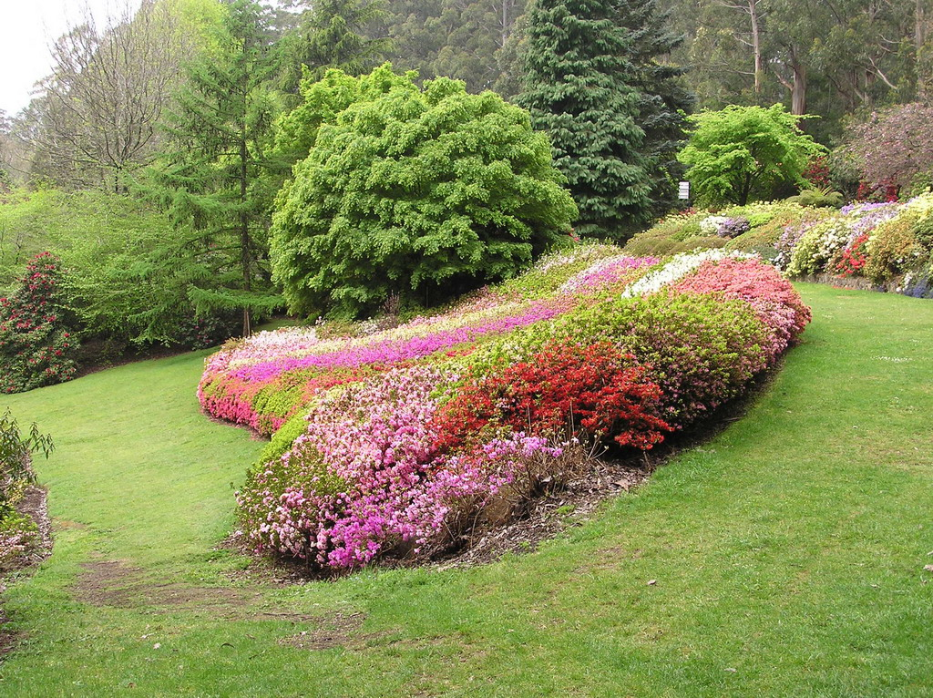
Notes:
National Rhododendron Gardens.-Australia

Slide 14
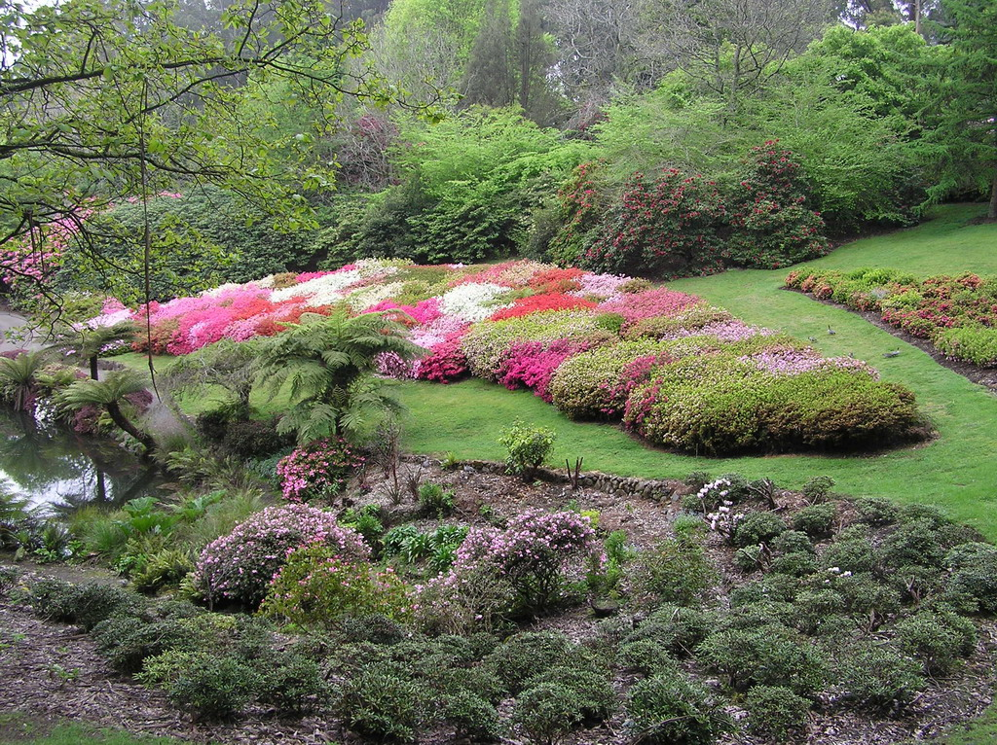

Slide 15
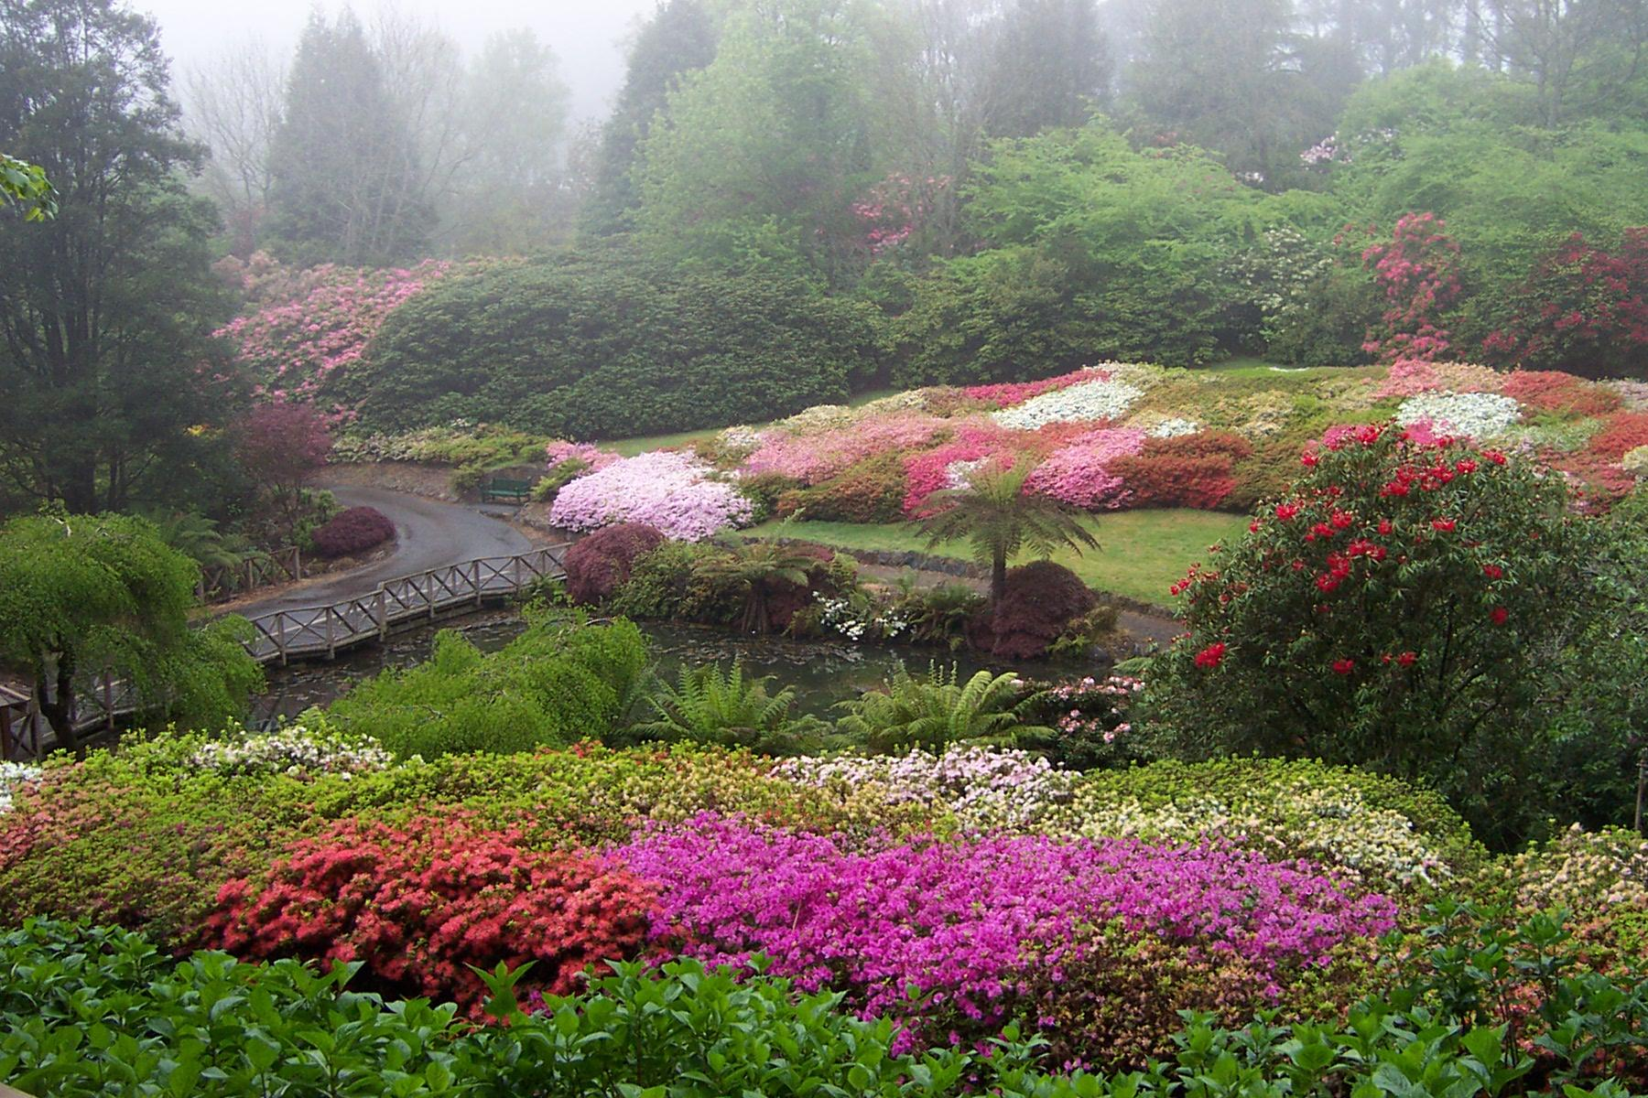
Notes:
National Rhododendron Gardens.-Australia

Slide 16
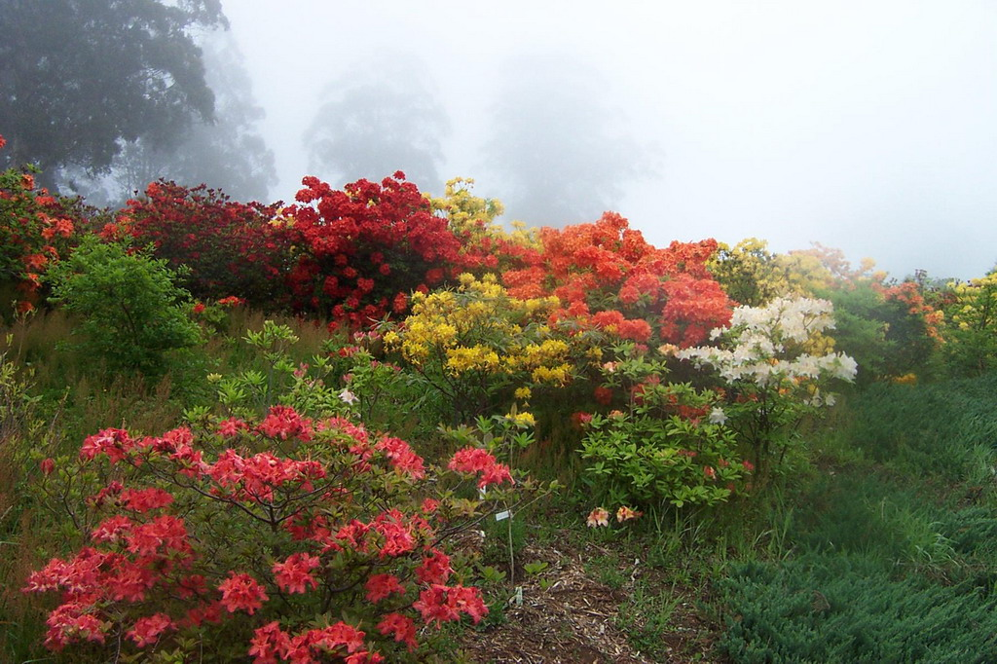
Notes:
National Rhododendron Gardens.-Australia

Slide 17
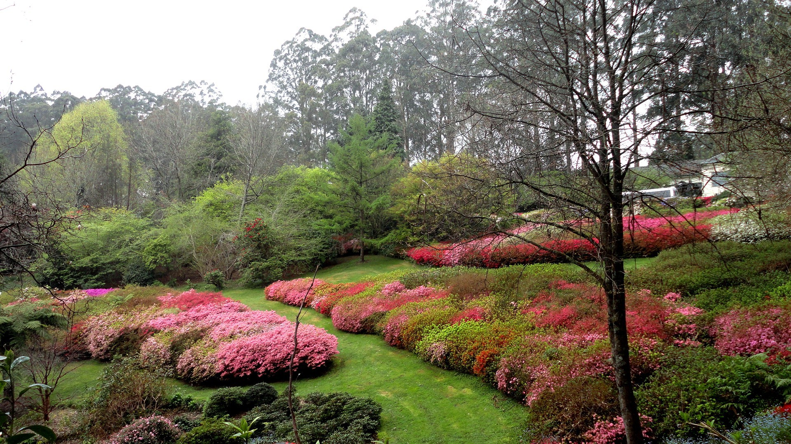
Notes:
National Rhododendron Gardens.-Australia.-

Slide 18
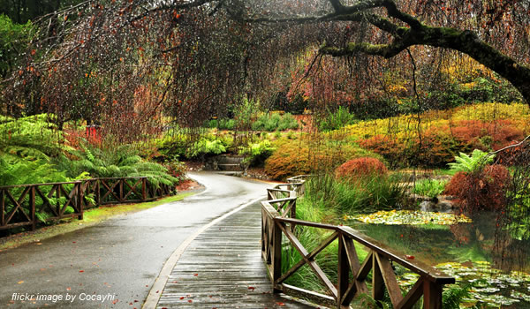
Notes:
National Rhododendron Gardens.-Australia.-

Slide 19
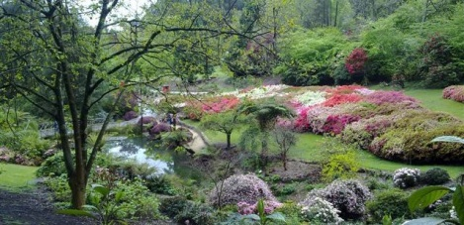
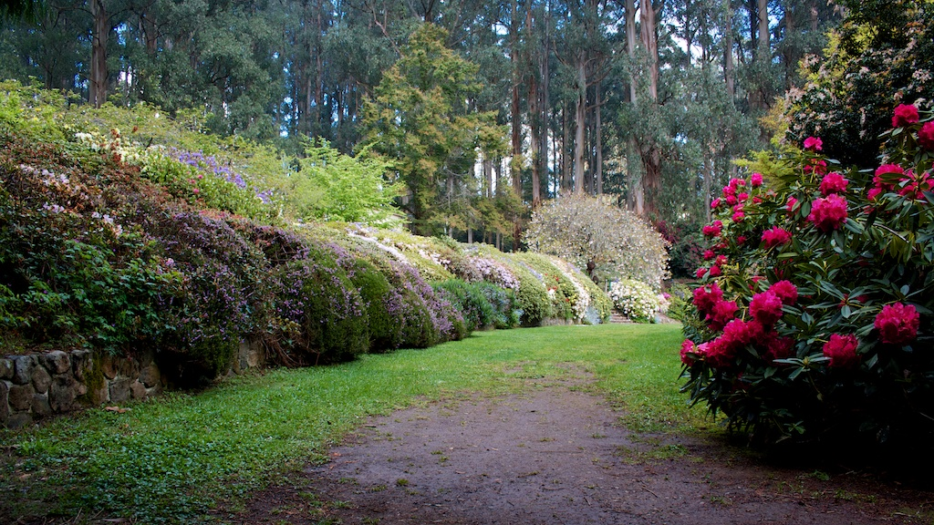
Notes:
National Rhododendron Gardens.-Australia.-

Slide 20
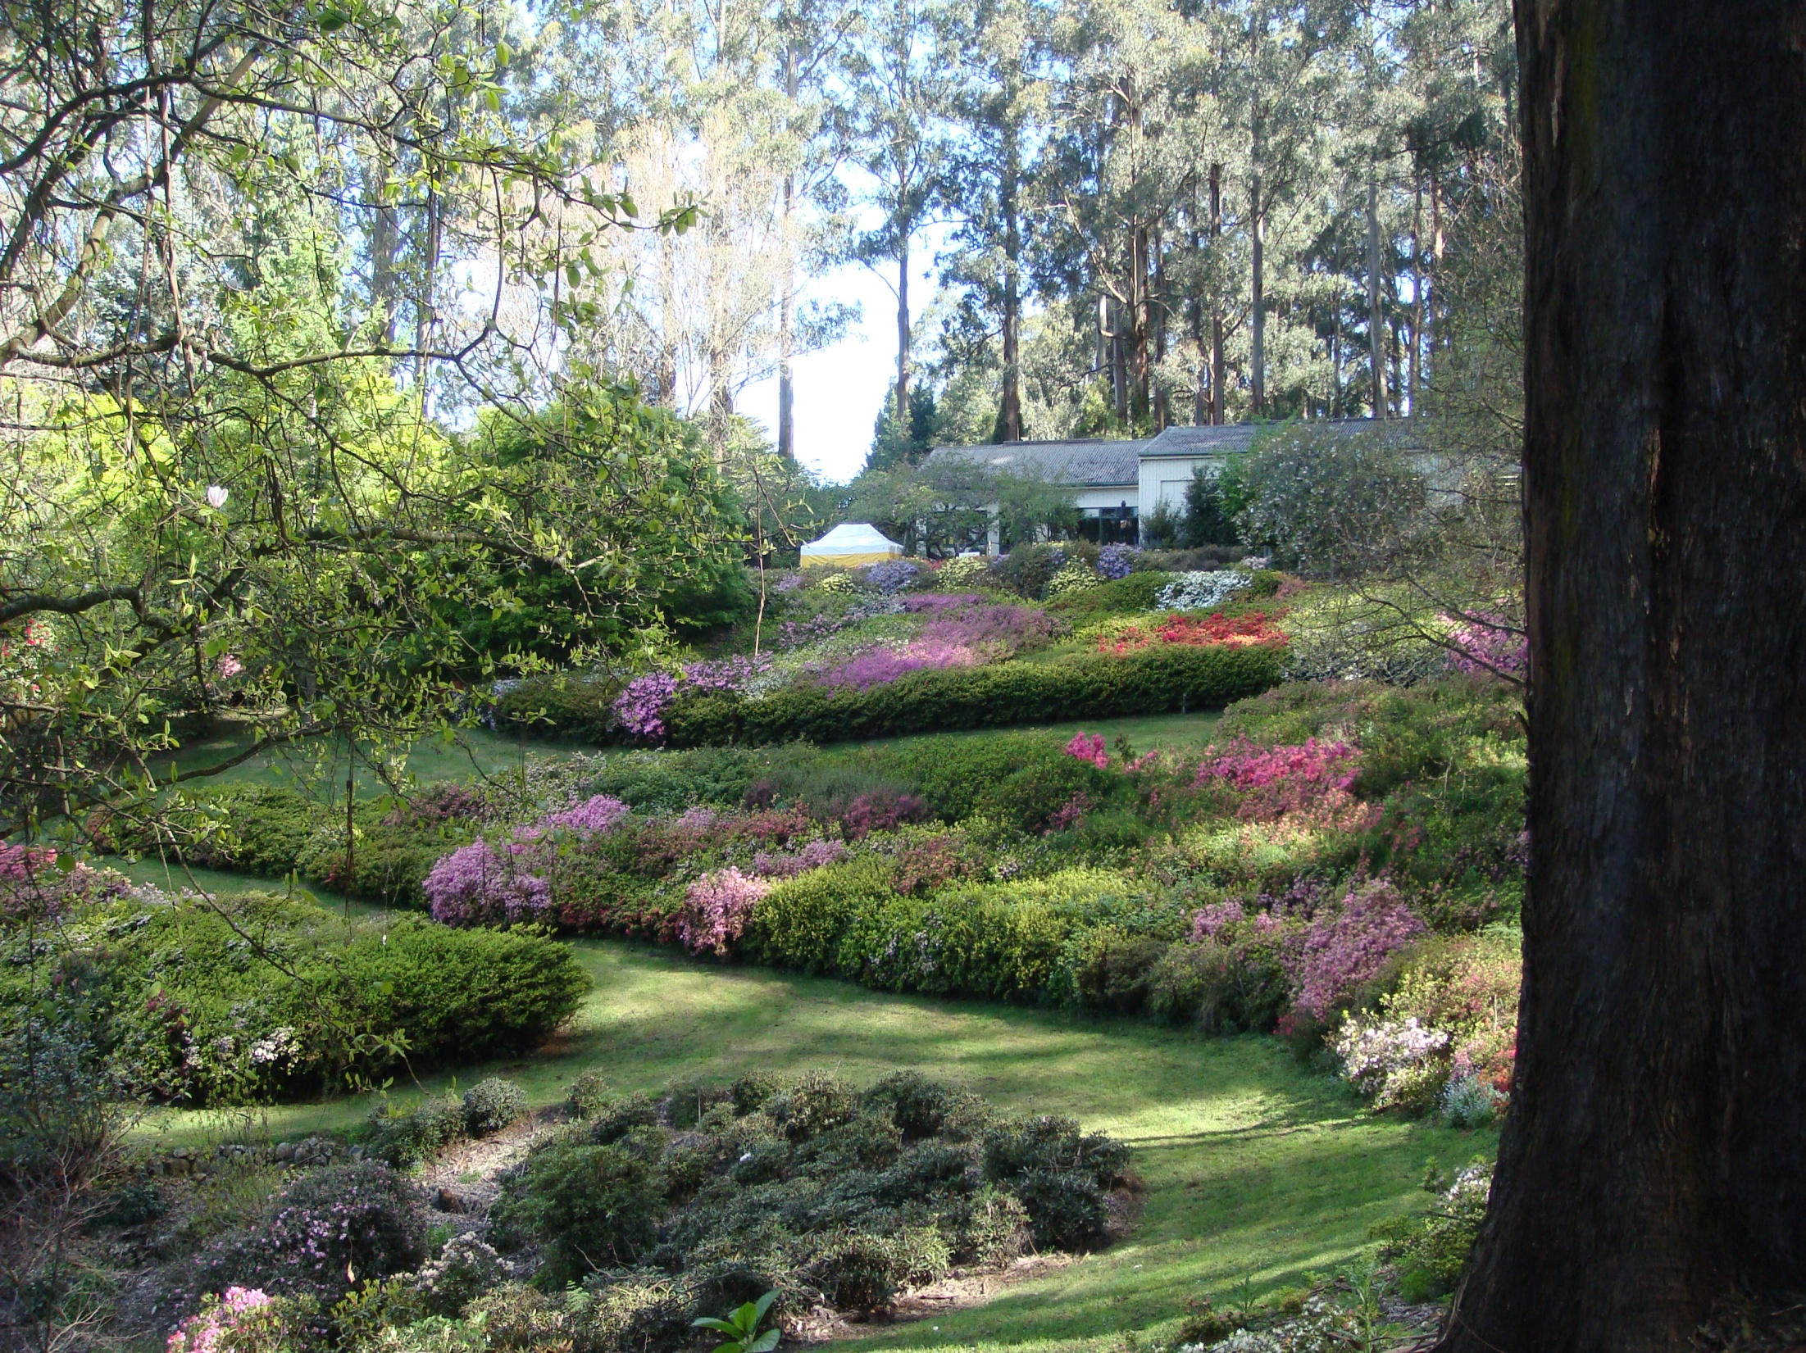
Notes:
National Rhododendron Gardens.-Australia.-

Slide 21
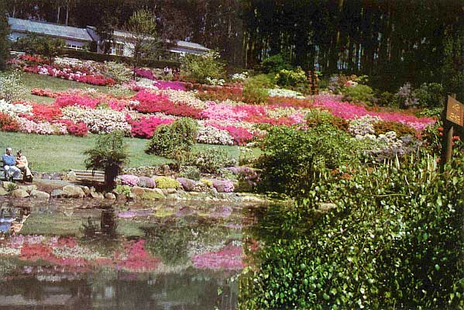
Notes:
National Rhododendron Gardens.-Australia.-

Slide 22
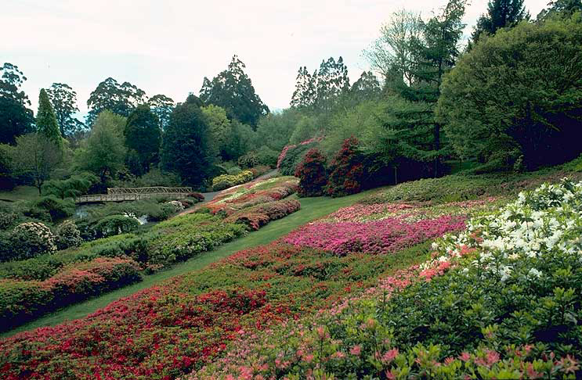
Notes:
National Rhododendron Gardens.-Australia.-

Slide 23
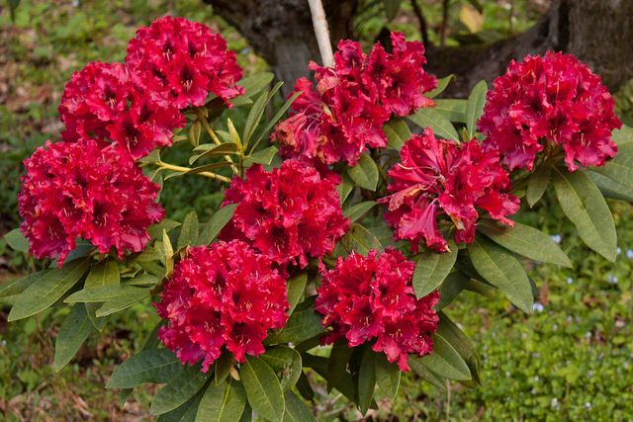
Notes:
National Rhododendron Gardens.-Australia.-

Slide 24
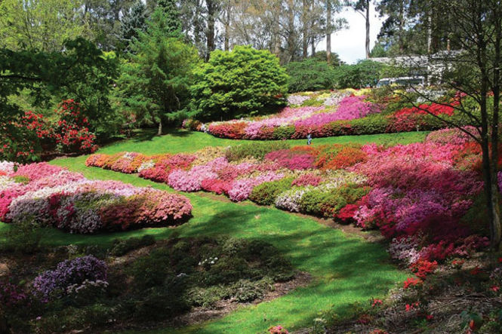
Notes:
National Rhododendron Gardens.-Australia.-

Slide 25
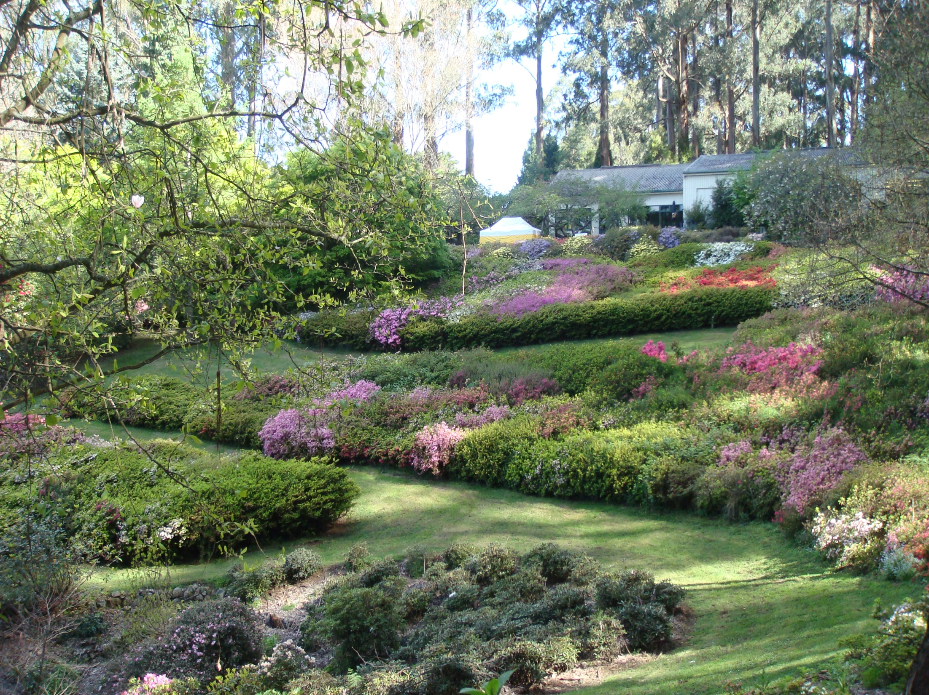
Notes:
National Rhododendron Gardens.-Australia.-

Slide 26
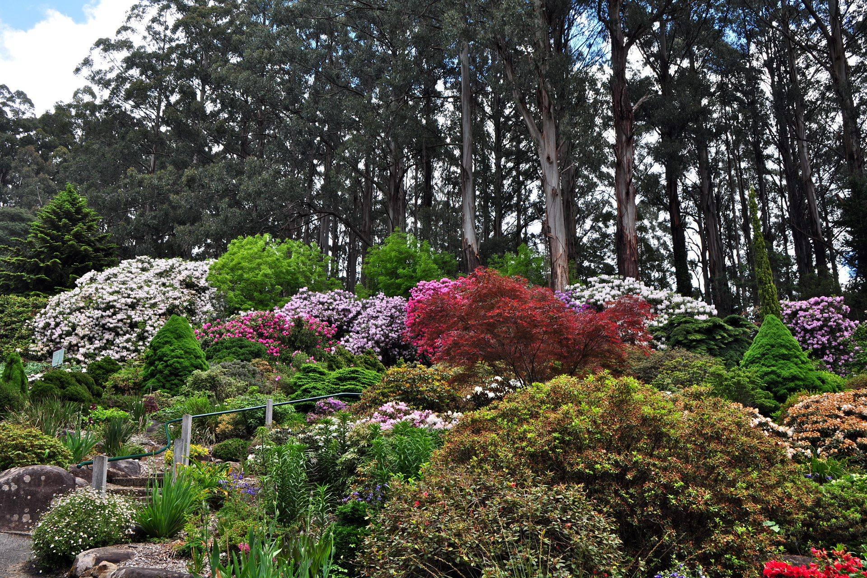
Notes:
National Rhododendron Gardens.-Australia.-

Slide 27
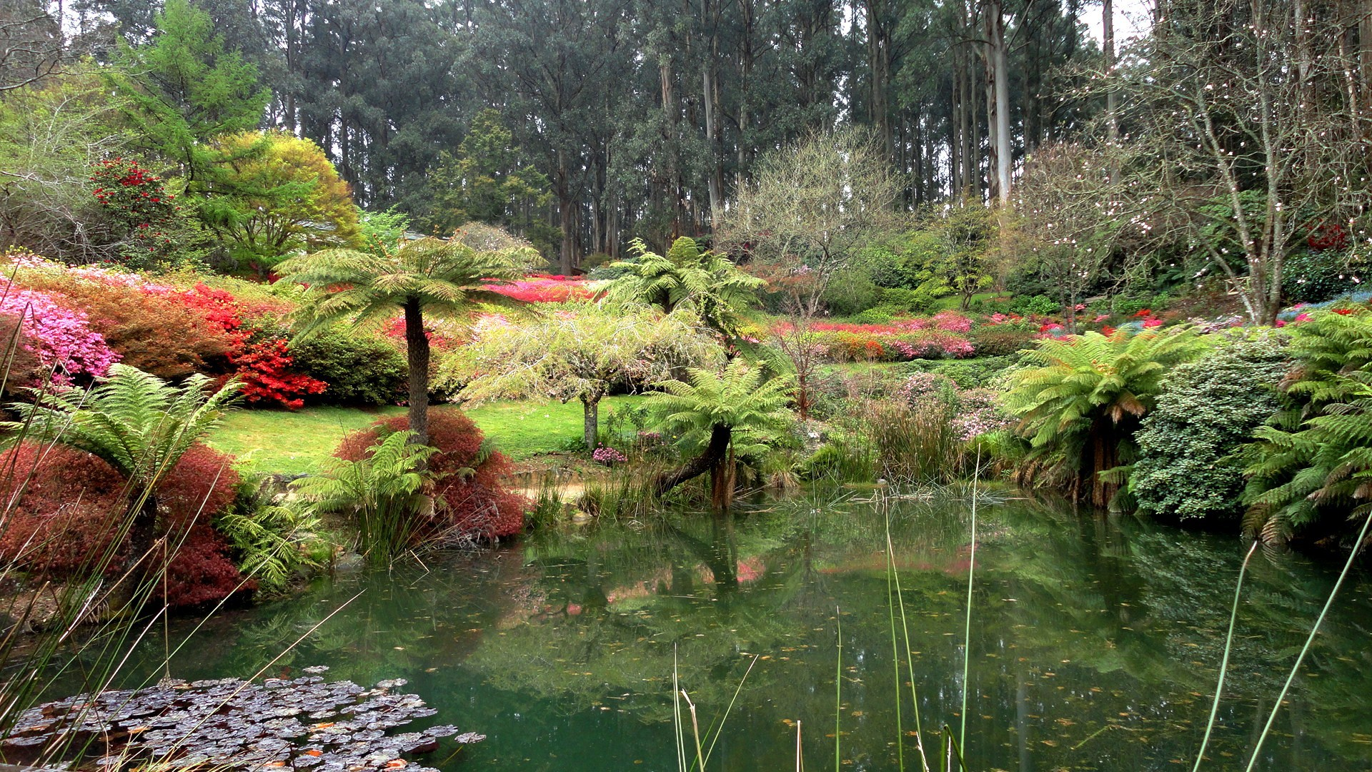
Notes:
National Rhododendron Gardens.-Australia.-

Slide 28
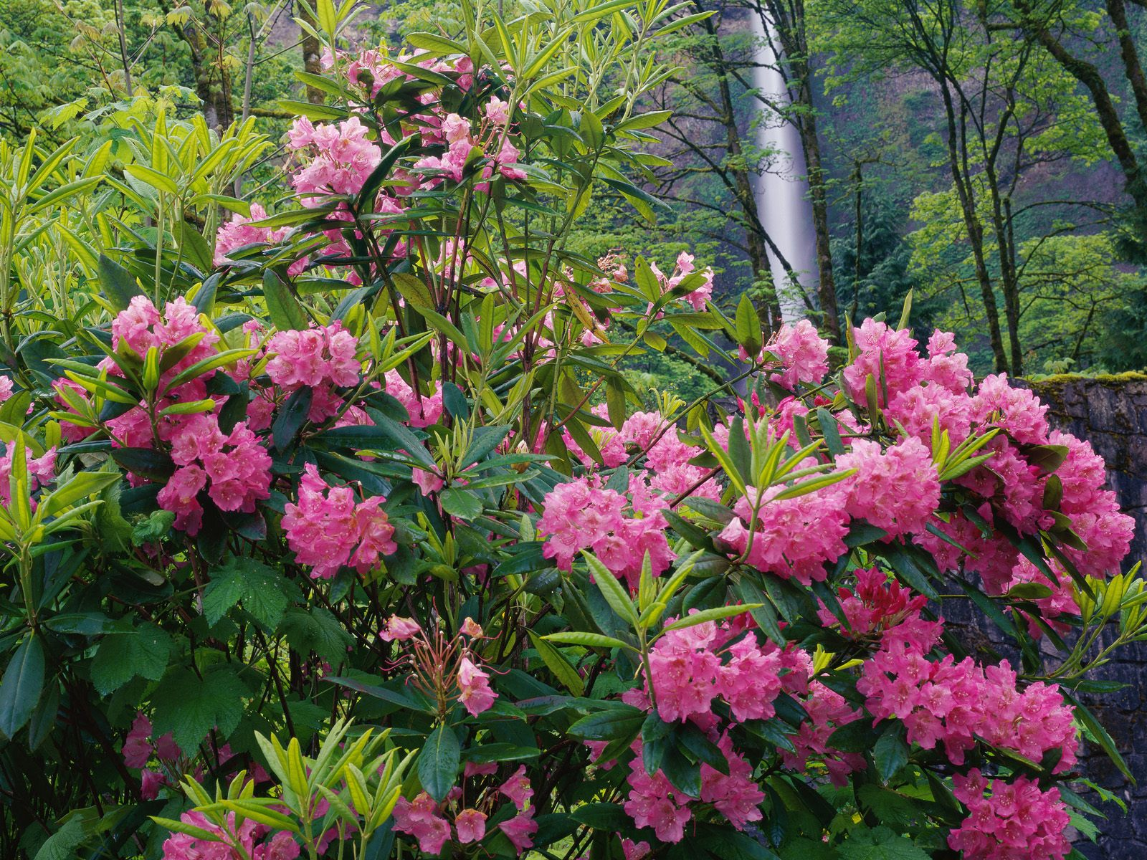
Notes:
National Rhododendron Gardens.-Australia.-

Slide 29
Nerima Garden
Ubicado dentro de los límites del icónico Queens Park, los jardines de Nerima han sido diseñados en consulta con la hermana de la ciudad de Ipswich Nerima el Japón.
La filosofía del jardín es crear un lugar de paz y tranquilidad, un lugar para conocer la naturaleza y la calma del espíritu.
El jardín está diseñado para tomar ventaja de la vegetación existente y la forma del terreno de Queens Park, de tal manera que el visitante es llevado en un viaje de descubrimiento, donde la perspectiva de los cambios jardín aligeran el corazón.

Slide 30
Los jardines Nerima busca captar los elementos de un jardín de estilo japonés, conservando una identidad claramente de Ipswich a través del uso de plantas locales, incluyendo especies raras y en peligro de extinción.
El jardín es una imagen del ambiente local y cómo encaja dentro de Ipswich South East Queensland. La primera etapa del jardín representa el océano con las últimas etapas que se añade que hará el papel de más de cerca el carácter de la región Ipswich, sus ríos, cumbres montañosas y la vegetación.

Slide 31
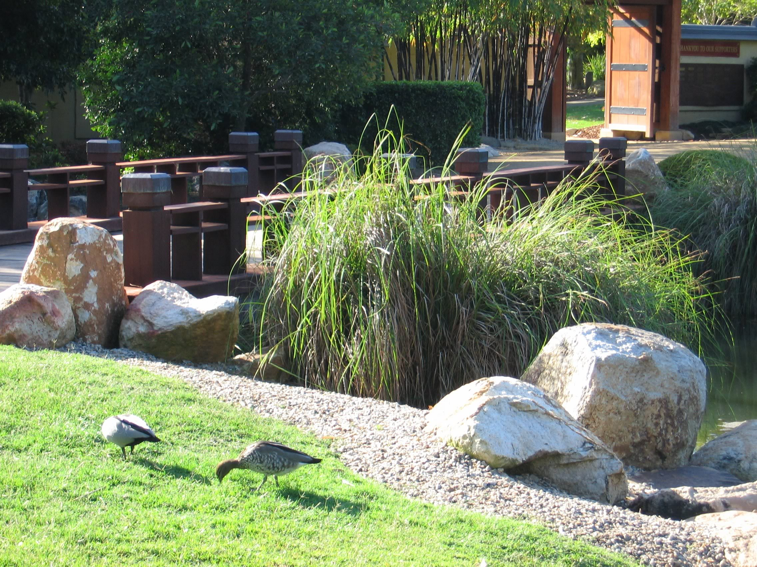
Notes:
Nerima Garden

Slide 32
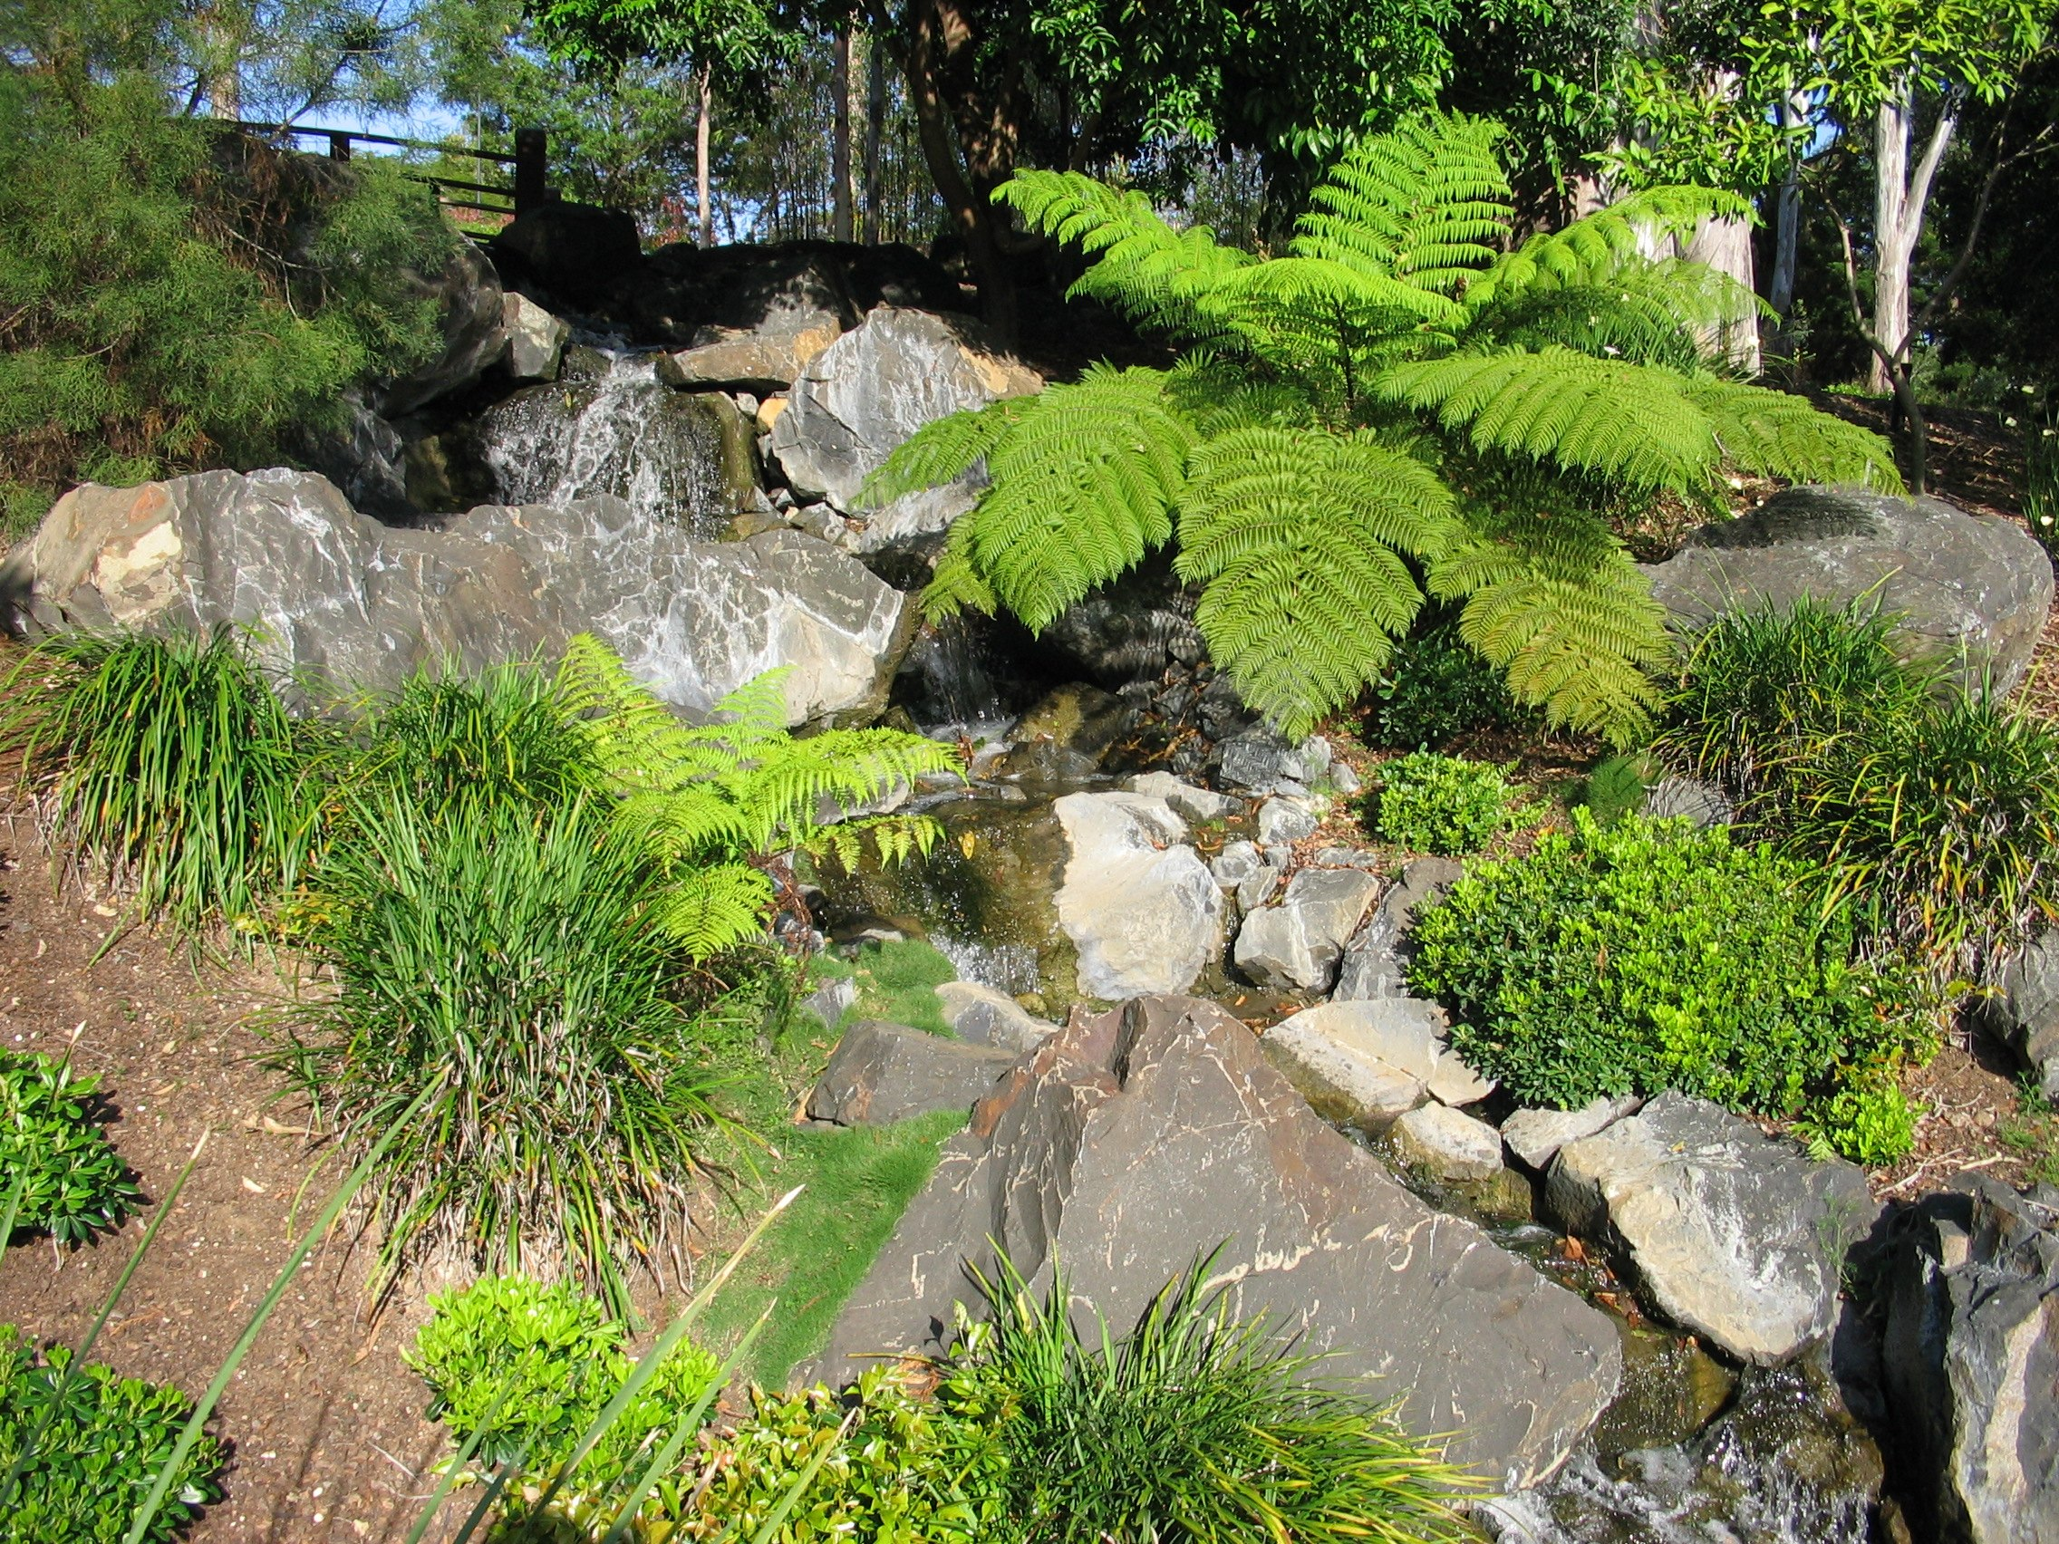
Notes:
Nerima Garden

Slide 33
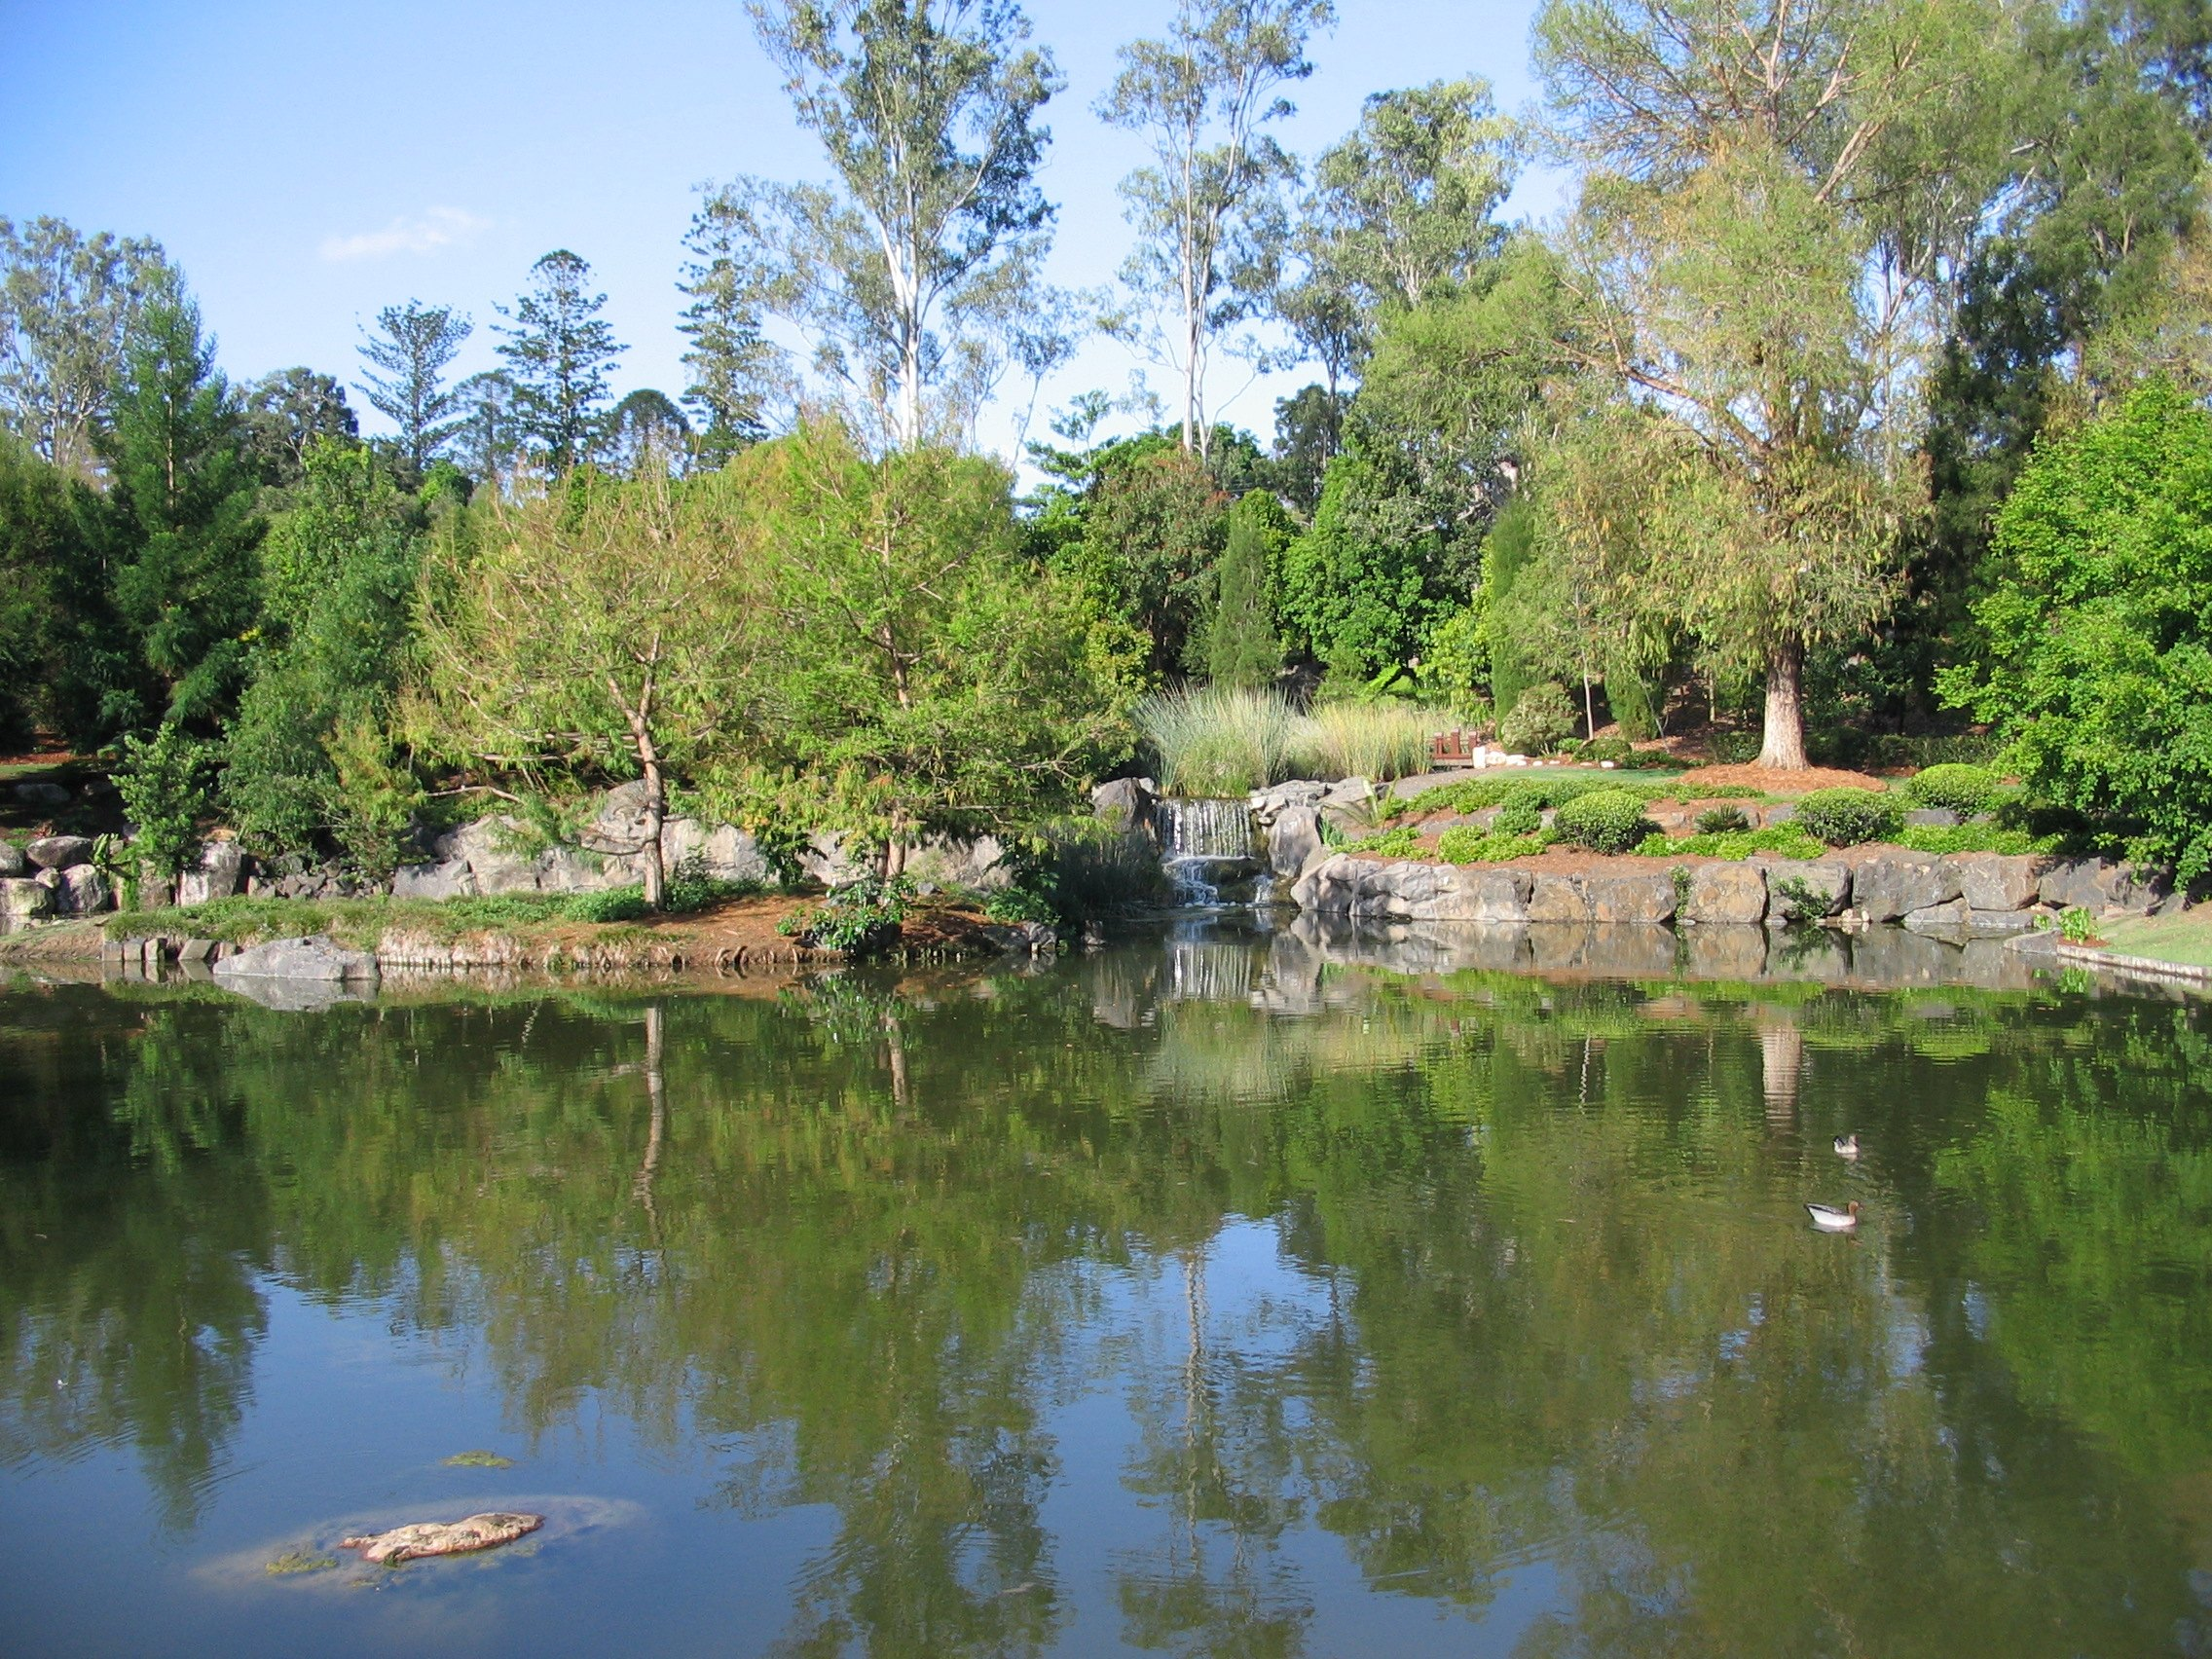
Notes:
Nerima Garden

Slide 34
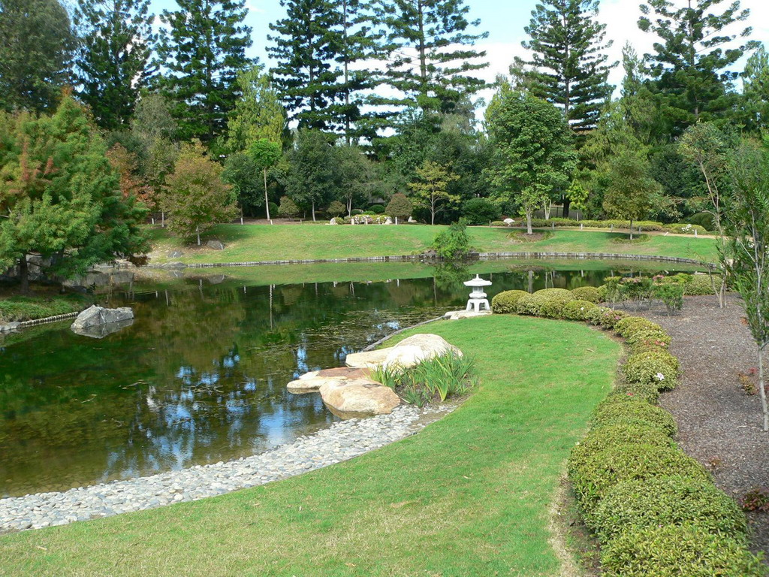
Notes:
Nerima Garden

Slide 35
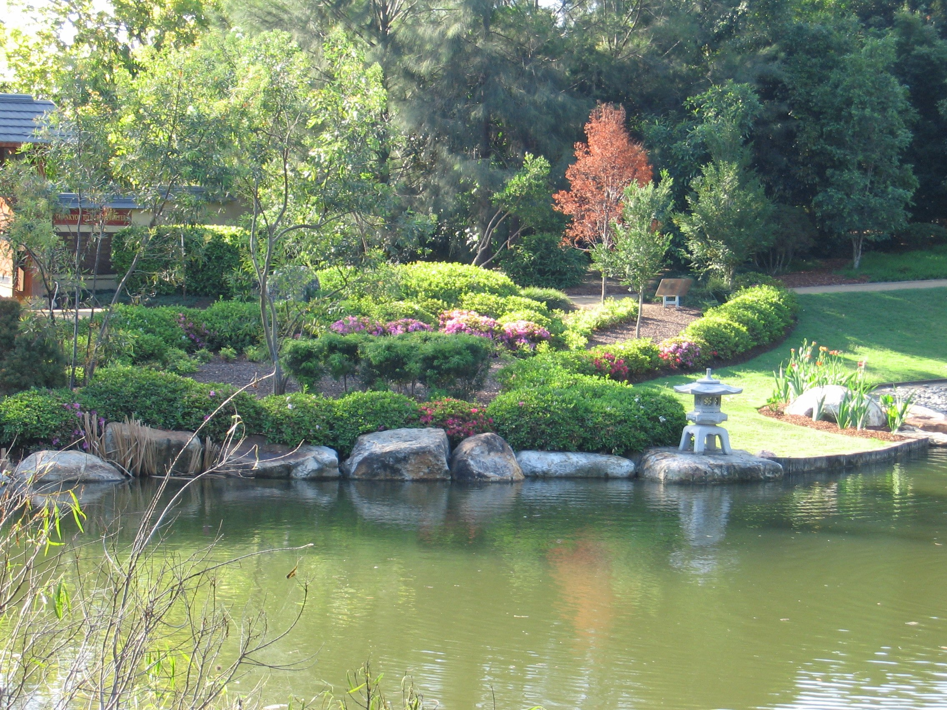
Notes:
Nerima Garden

Slide 36
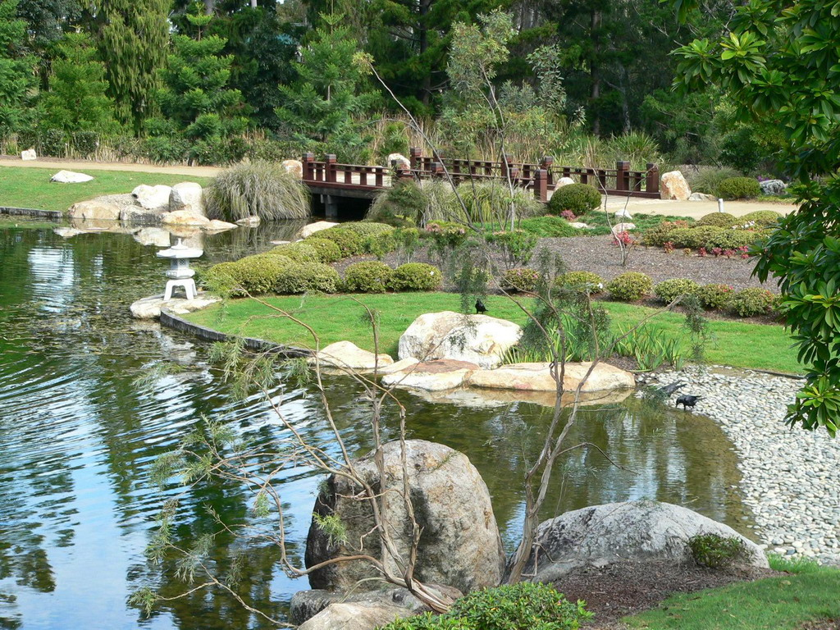
Notes:
Nerima Garden

Slide 37
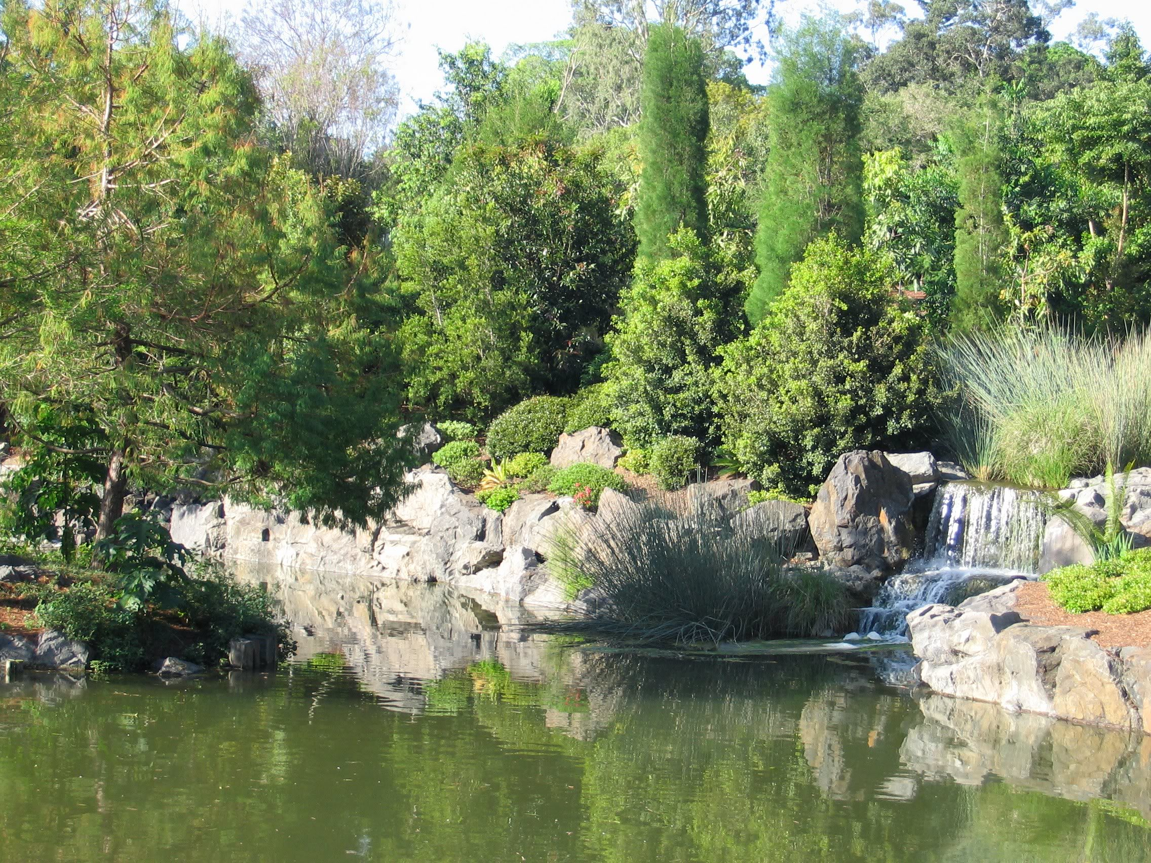
Notes:
Nerima Garden

Slide 38
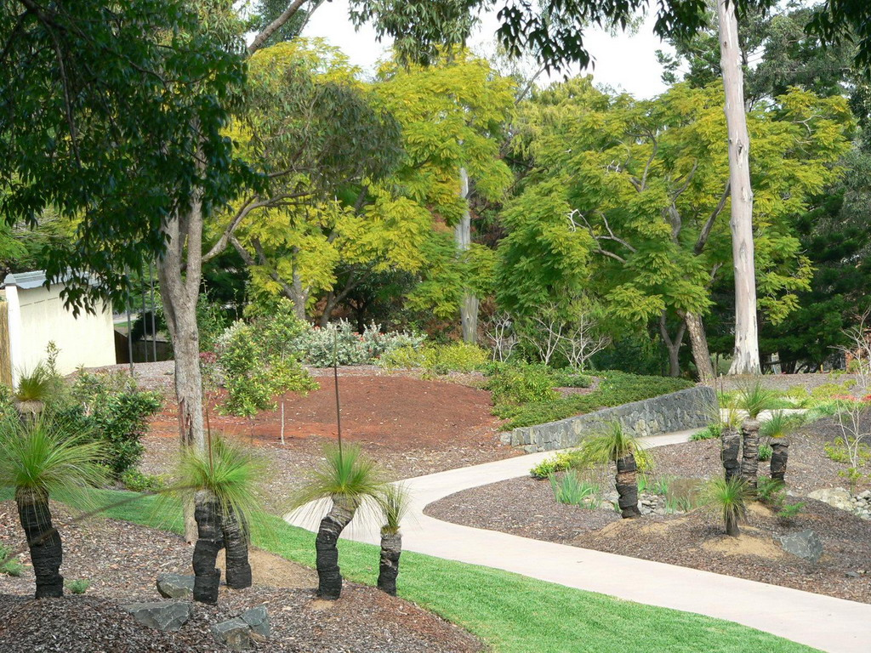
Notes:
Nerima Garden

Slide 39
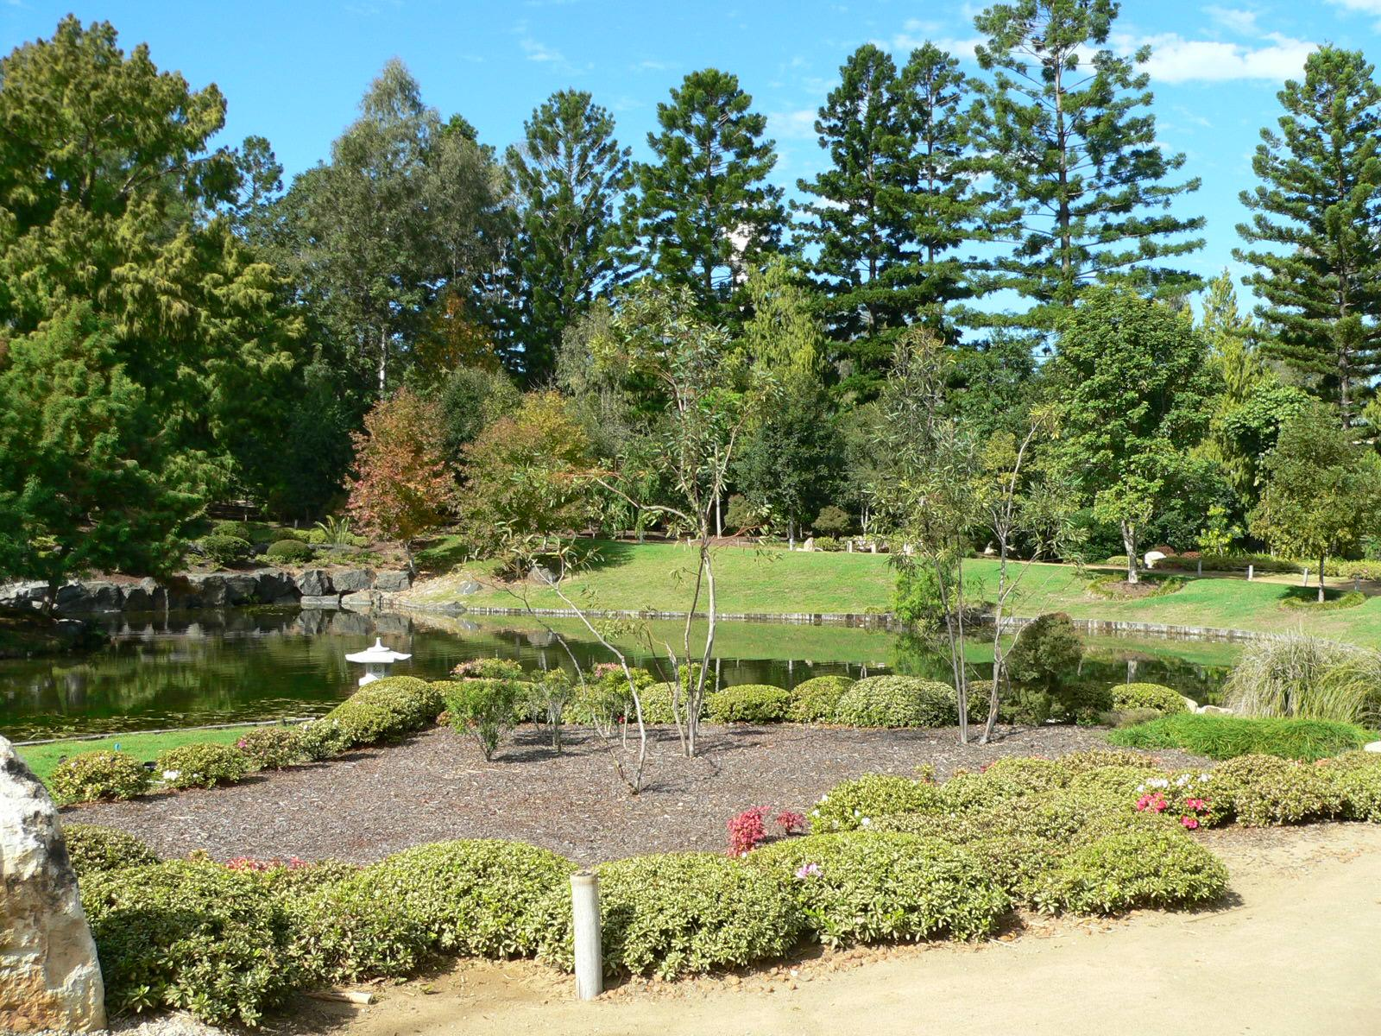
Notes:
Nerima Garden

Slide 40
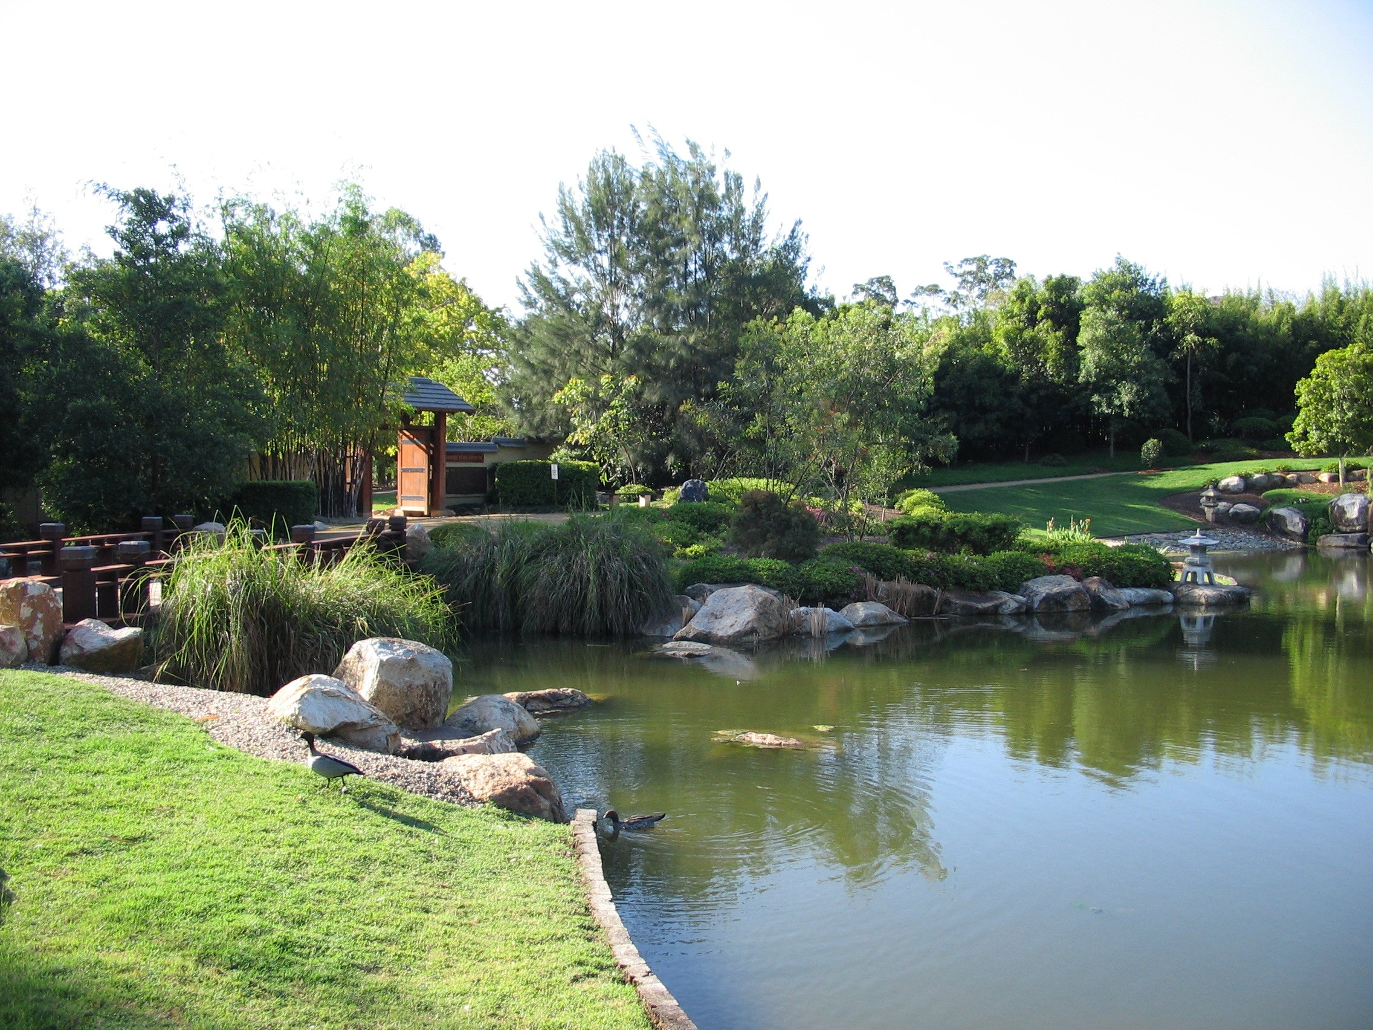
Notes:
Nerima Garden

Slide 41
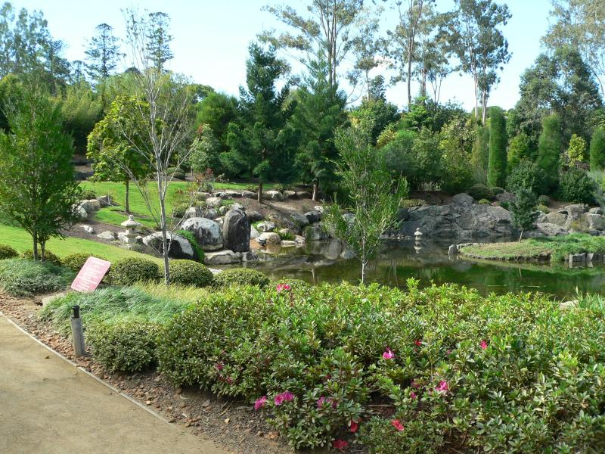
Notes:
Nerima Garden

Slide 42
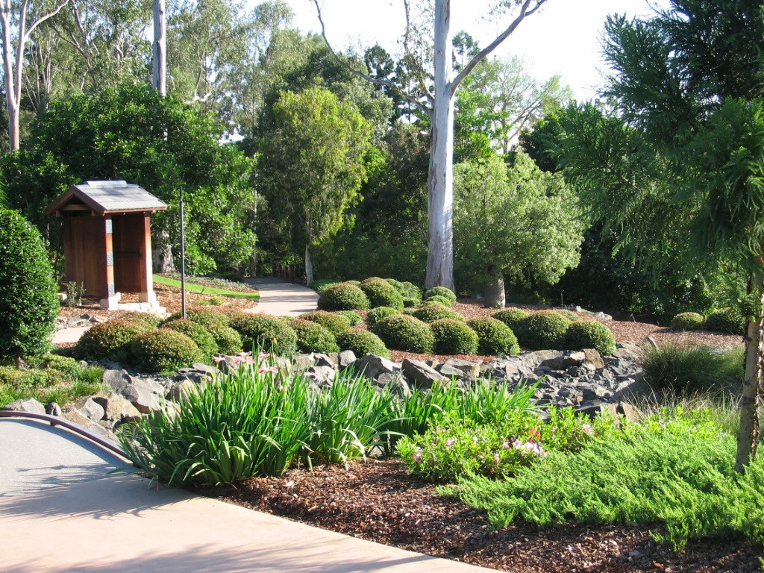
Notes:
Nerima Garden

Slide 43
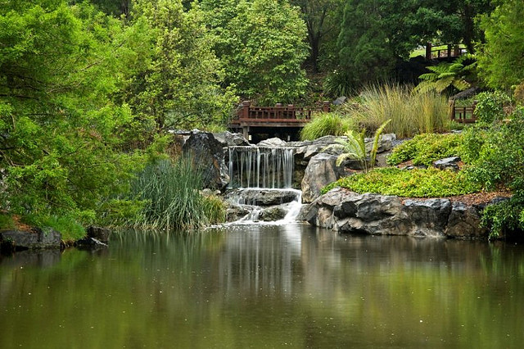
Notes:
Nerima Garden

Slide 44
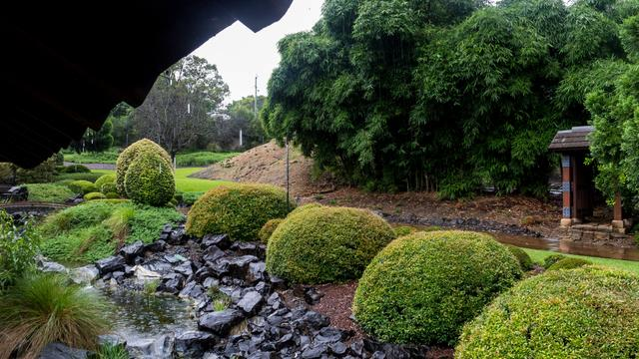
Notes:
Nerima Garden

Slide 45
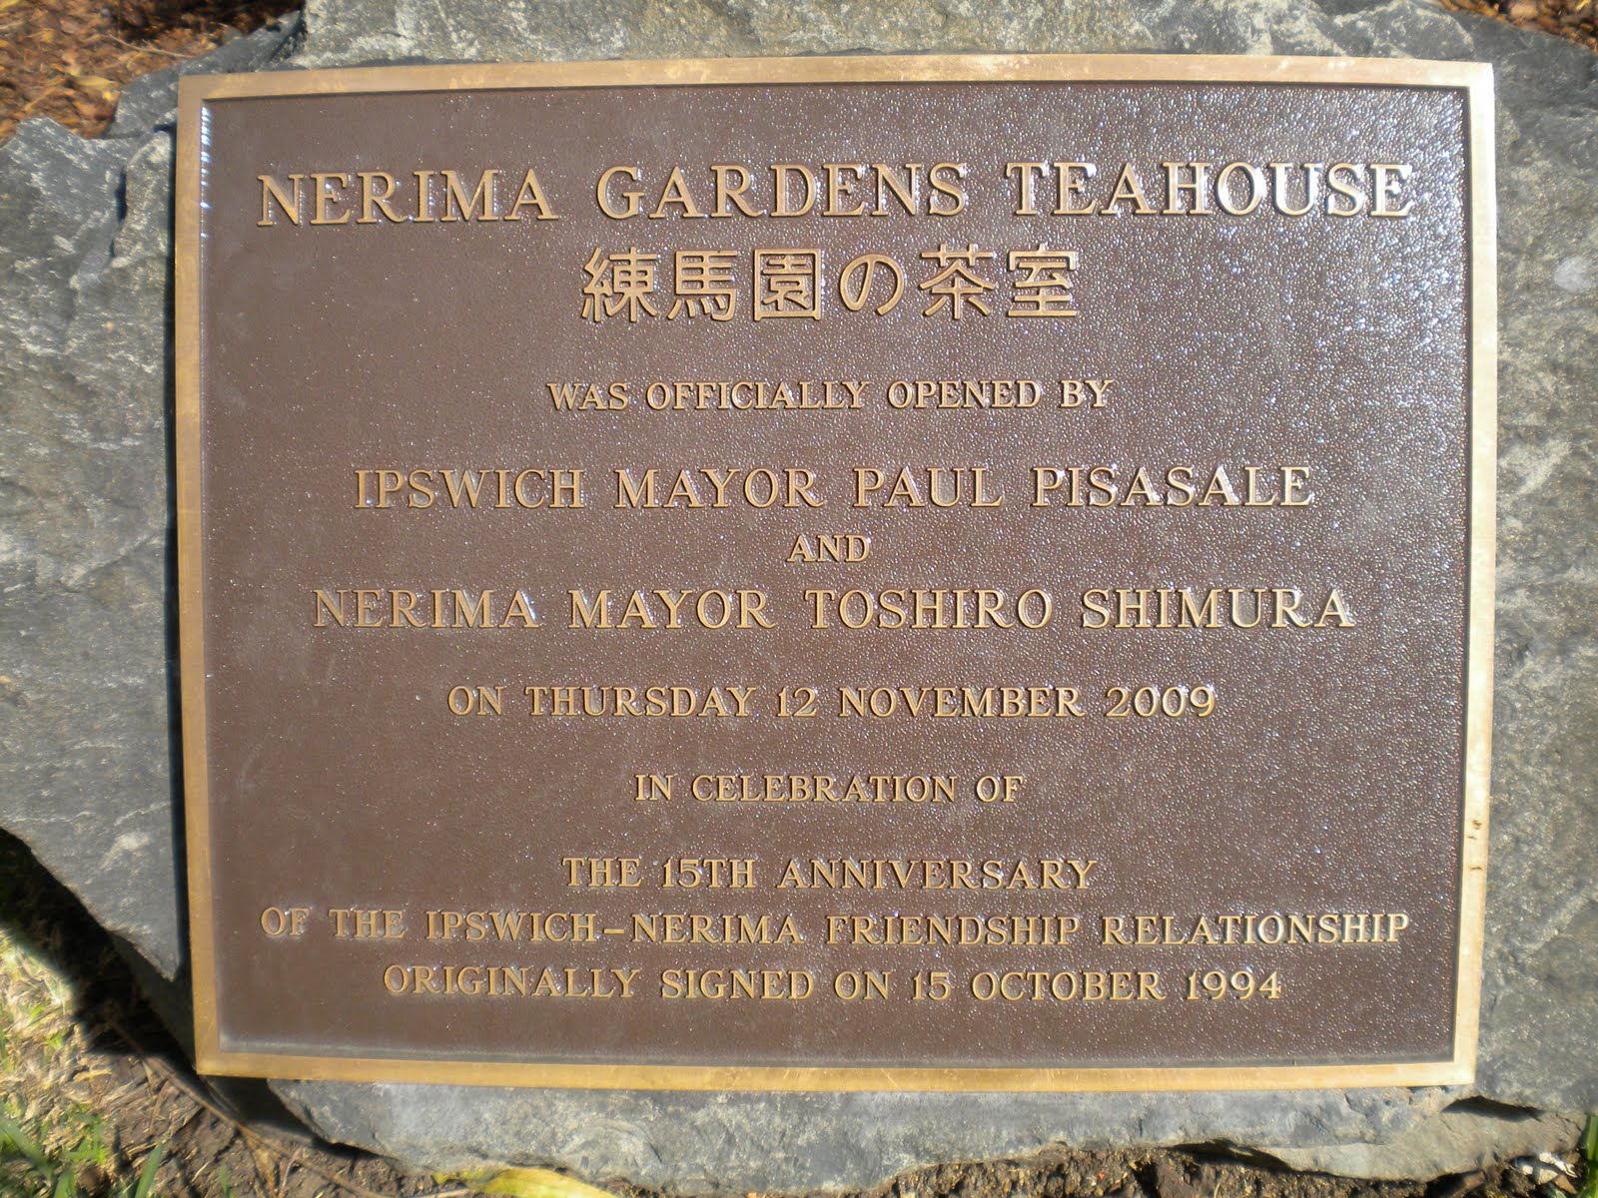
Notes:
Nerima Garden

Slide 46
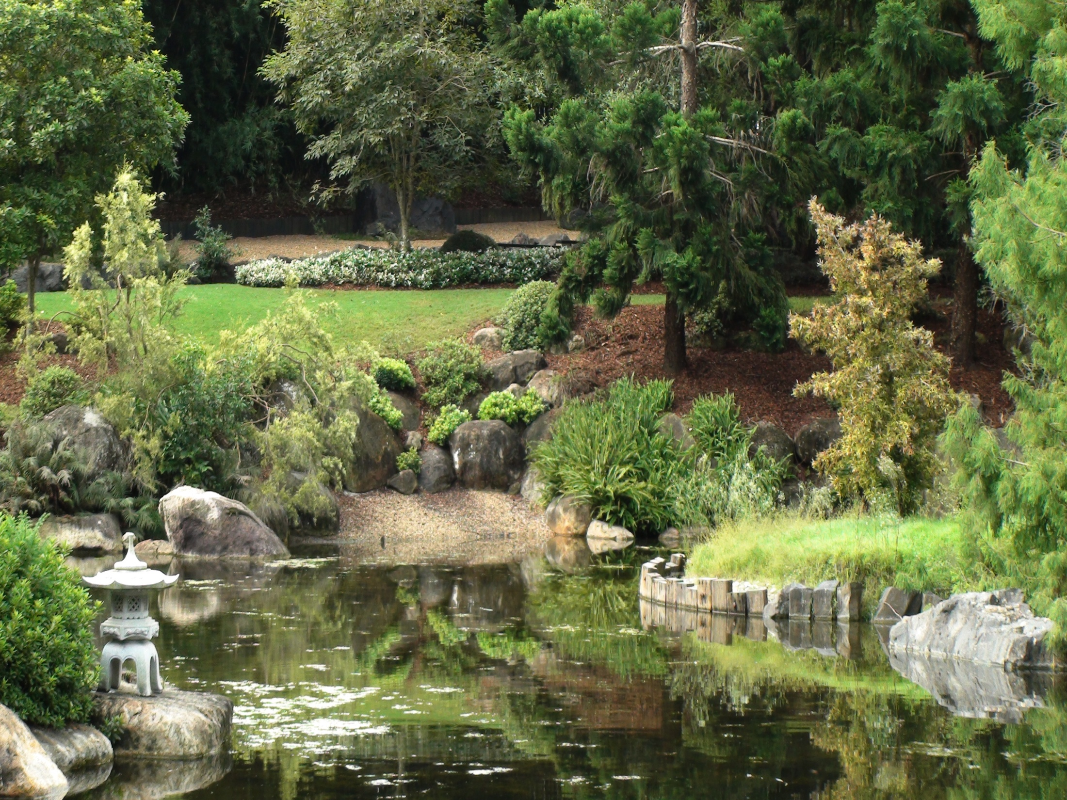
Notes:
Nerima Garden

Slide 47
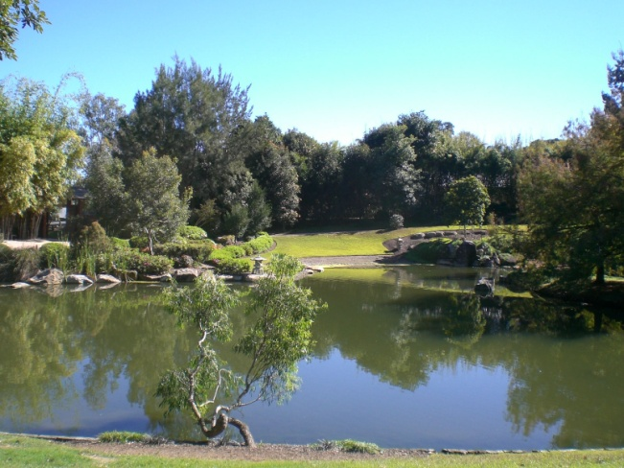
Notes:
Nerima Garden

Slide 48
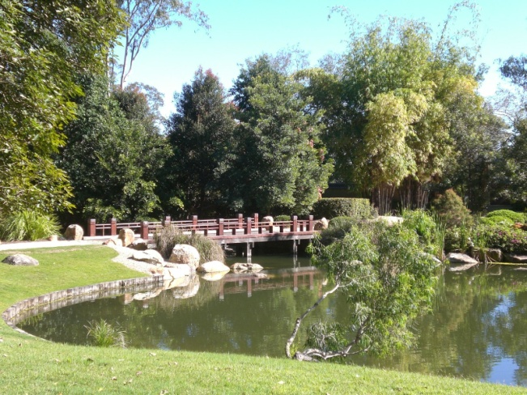
Notes:
Nerima Garden

Slide 49
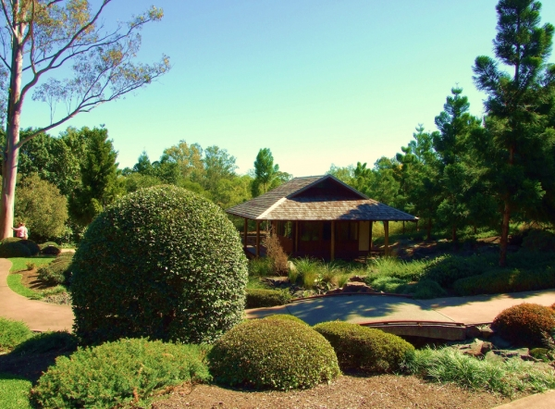
Notes:
Nerima Garden

Slide 50
Queen´s Garden.-Perth
Queens Gardens, Perth, es un 3,3 hectárea parque ubicado en una antigua fábrica de ladrillos y cantera de arcilla sitio en el extremo oriental de la Perth, Western Australia Central Business District (CBD).
El parque está delimitado por Hay Street a la calle al sur, planta baja hacia el oeste, Nelson Crescent, al norte y la calle Hale hacia el este.
El sitio de los Jardines de la Reina era inicialmente parte del comunales que se utilizó con fines recreativos, carreras de caballos y más tarde como cantera de arcilla y ladrillos.

Slide 51
Los ladrillos fueron producidos desde el sitio entre 1860 y 1890, y que aparece en muchos de los edificios destacados de Perth construidos en esa época, incluido el Ayuntamiento , los claustros y el Cuartel .
En este momento el lugar era conocido como el Oriente Clayfields Reserva Perth.
Entre 1880 y 1890 hubo una serie de protestas públicas contra el uso del sitio para canteras de arcilla, lo que dio lugar a la ciudad de Perth llenar parcialmente las canteras de arcilla a los estanques de la forma y el lugar de su traslado a la Ciudad con el fin de establecer un jardín botánico .

Slide 52
El parque fue abierto al público el 9 de octubre de 1998, sin embargo, fue inaugurada oficialmente y formalmente llamado los Jardines de Queens por el entonces alcalde de la ciudad de Perth , Alexander Forrest , MLA, en octubre de 1899.
En los años previos a la Primera Guerra Mundial , fue utilizado como una fiesta en el jardín ubicación por el alcalde de Perth, , más recientemente, ha sido popular al aire libre, bodas y retratos de boda.
El parque fue transferido oficialmente al Consejo de la ciudad de Perth, el 21 de enero de 1902. En 1906, la ciudad erigió una casa de cuidador en la esquina noreste del jardín. Nueva puerta de entrada se erigió en 1914 y ocho nuevos puentes construidos en el lugar de los anteriores. Después de la instalación del alumbrado eléctrico en el año 1924, el uso de los jardines se extendió hasta la noche.

Slide 53
Nueva puerta de entrada se erigió en 1914 y ocho nuevos puentes construidos en el lugar de los anteriores.
Después de la instalación del alumbrado eléctrico en el año 1924, el uso de los jardines se extendió hasta la noche.
En junio de 1929, el Club Rotario de Perth Perth presentó el Ayuntamiento con una réplica de la estatua de Peter Pan , que se encuentra en los jardines de Kensington en Londres, como un regalo a los niños del oeste de Australia para conmemorar el centenario de la Estado. La reproducción ha sido producido por el escultor de la estatua original, Sir George Frampton y autografiado por el creador de Peter Pan, Sir JM Barrie .

Slide 54
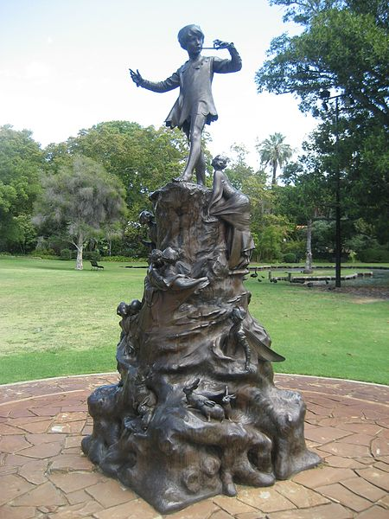
Notes:
Peter Pan

Slide 55
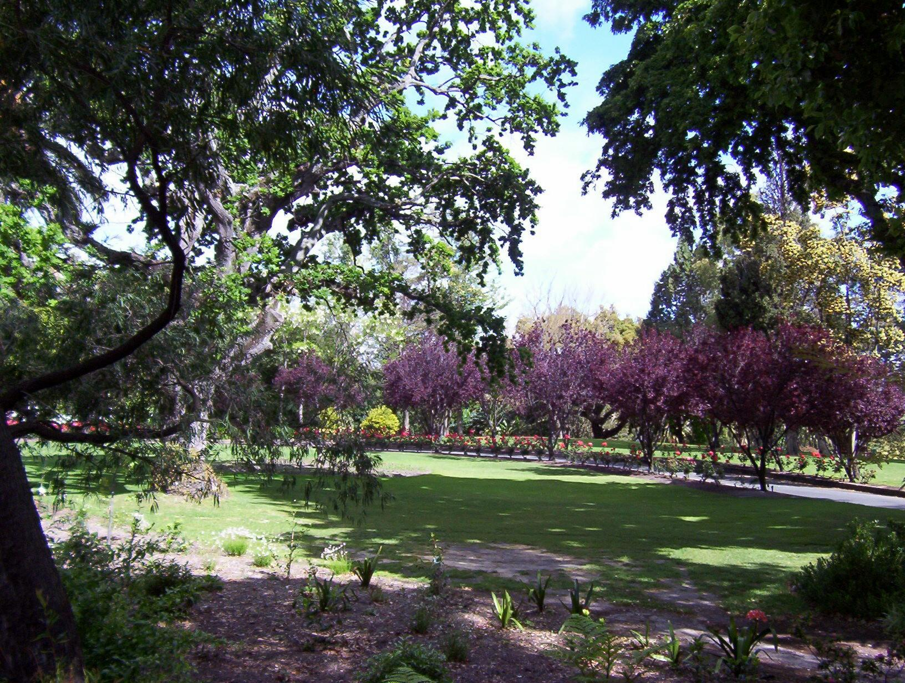
Notes:
Queen´s Garden.-Perth

Slide 56
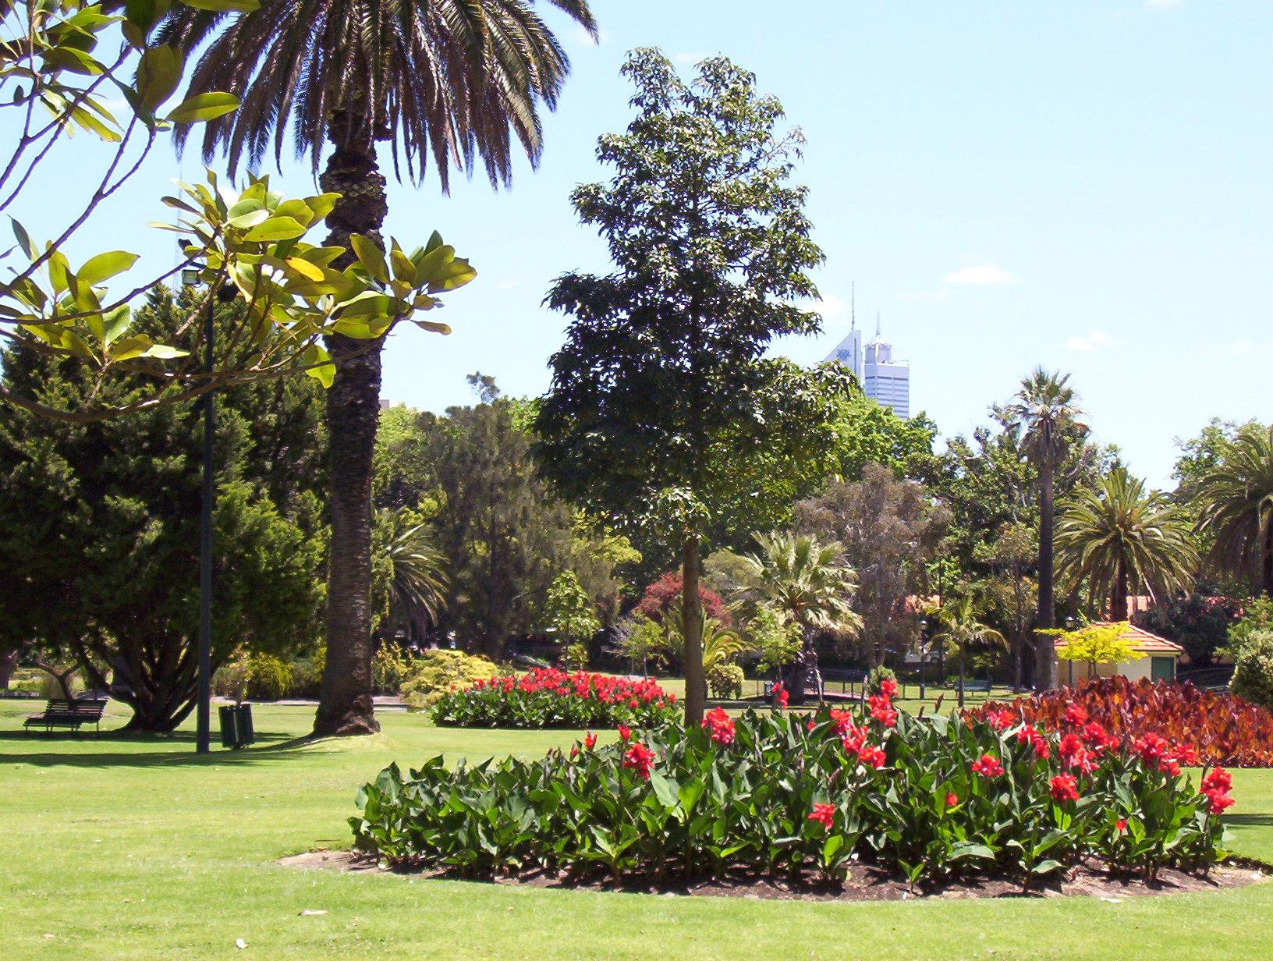
Notes:
Queen´s Garden.-Perth

Slide 57
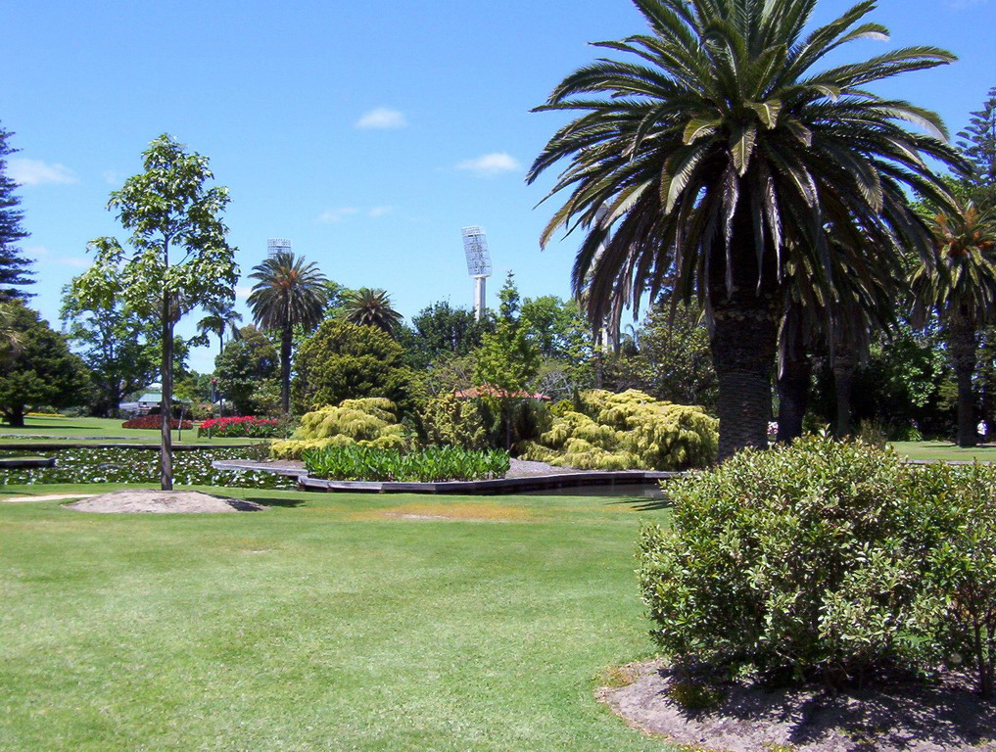
Notes:
Queen´s Garden.-Perth

Slide 58
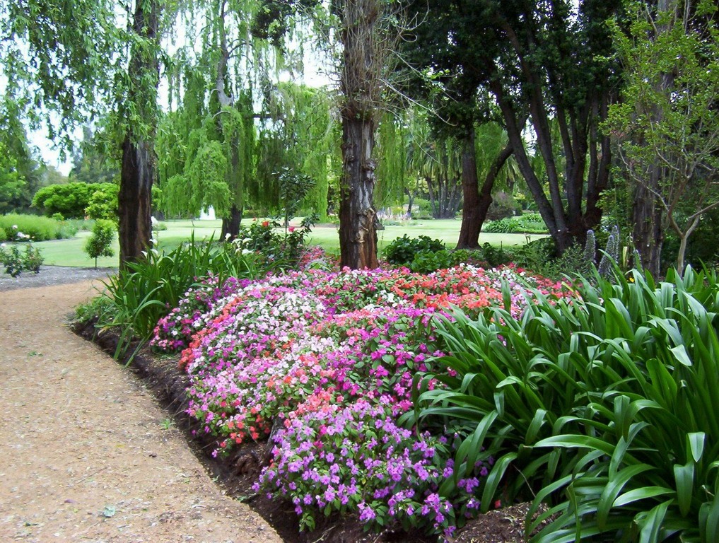
Notes:
Queen´s Garden.-Perth

Slide 59
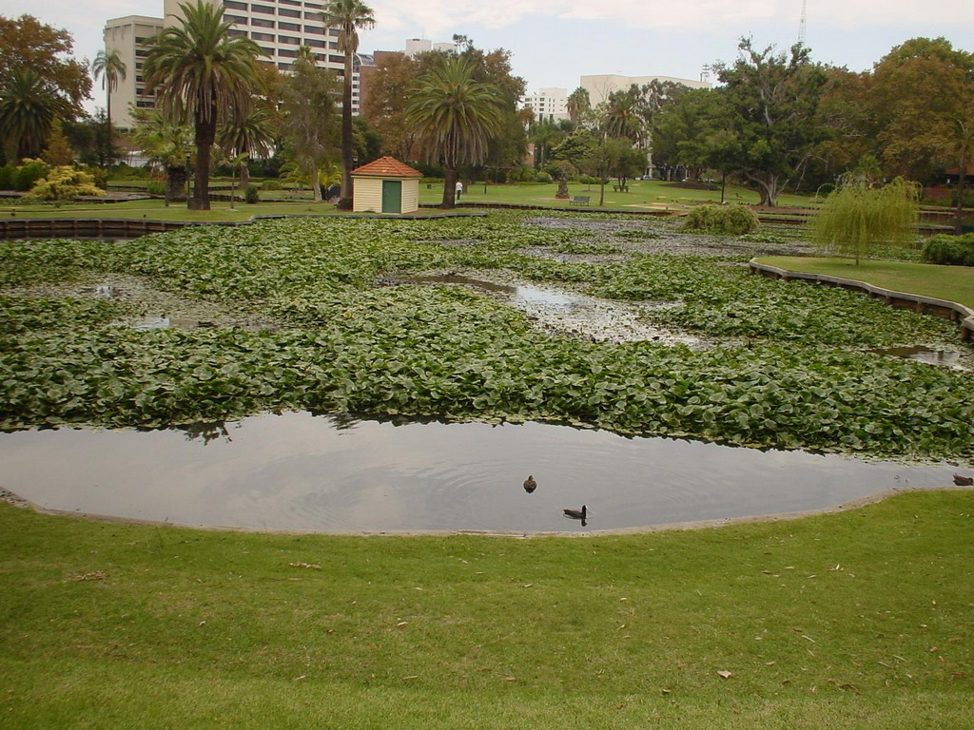
Notes:
Queen´s Garden.-Perth

Slide 60

Notes:
Queen´s Garden.-Perth

Slide 61

Notes:
Queen´s Garden.-Perth

Slide 62

Notes:
Queen´s Garden.-Perth

Slide 63
Wittunga Botanic Gardens
El Jardín Botánico Wittunga es uno de los tres jardines botánicos de Adelaide , Australia del Sur , los otros dos son el Jardín Botánico de Adelaida ubicado en el centro urbano de zonas verdes , y el Jardín Botánico Mount Lofty .
El jardín está situado en Wittunga Shepherds Hill Road, Blackwood , en la escarpa occidental de la colinas de Adelaida .
Comenzando como un jardín Inglés en la casa de Edwin Ashby en 1901, cambió en los últimos años con la asistencia de los esfuerzos del hijo de Edwin, Arthur Keith Ashby para incluir a Australia del Sur plantas africanas y nativas.

Slide 64
Muestras de estas plantas son especialmente espectaculares en primavera y son ricas colecciones de Erica , Leucadendron y Protea , con exhibiciones de bulbos exóticos e inusuales y plantas anuales de colores.
La mayoría de las plantas de Sudáfrica en el jardín provienen de la provincia de El Cabo distrito que tiene un clima similar al de Adelaida.
La colección incluye australiano plantas de la Península de Fleurieu y Kangaroo Island , al sur de Australia Occidental e incluye una buena colección de eucaliptos

Slide 65
Caminos serpentean a través de la terraza y los jardines Sandplain dar a los visitantes la oportunidad de ver estas colecciones y sus distintivos coloridos.
Muchas diferentes especies de aves se pueden ver atraídos por los buenos suministros de néctar producido por las flores de las plantas de la colección.
En 1965 el hijo Edwin Ashby Keith donó el jardín al Estado.
Fue abierto al público en 1975 y es administrado por el Jardín Botánico de Adelaida.

Slide 66

Notes:
Wittunga Botanic Gardens.

Slide 67

Notes:
Wittunga Botanic Gardens.

Slide 68

Notes:
Wittunga Botanic Gardens.

Slide 69

Notes:
Wittunga Botanic Gardens.

Slide 70

Notes:
Wittunga Botanic Gardens.

Slide 71

Notes:
Wittunga Botanic Gardens.

Slide 72

Notes:
Wittunga Botanic Gardens.

Slide 73

Notes:
Wittunga Botanic Gardens.

Slide 74

Notes:
Wittunga Botanic Gardens.

Slide 75

Notes:
Wittunga Botanic Gardens..-

Slide 76

Notes:
Wittunga Botanic Gardens..-

Slide 77

Notes:
Wittunga Botanic Gardens..-

Slide 78

Notes:
Wittunga Botanic Gardens..-

Slide 79

Notes:
Wittunga Botanic Gardens..-

Slide 80

Notes:
Wittunga Botanic Gardens..-

Slide 81

Notes:
Wittunga Botanic Gardens..-

Slide 82

Notes:
Wittunga Botanic Gardens..-

Slide 83

Notes:
Wittunga Botanic Gardens..-

Slide 84

Notes:
Wittunga Botanic Gardens..-

Slide 85

Notes:
Wittunga Botanic Gardens..-

Slide 86

Notes:
Wittunga Botanic Gardens..-

Slide 87

Notes:
Wittunga Botanic Gardens..-

Slide 88
Notes:
Wittunga Botanic Gardens..-

Slide 89

Notes:
Wittunga Botanic Gardens..-

Slide 90

Notes:
Wittunga Botanic Gardens..-

Slide 91

Notes:
Wittunga Botanic Gardens..-

Slide 92


Slide 93
Alexandra gardens.-Melbourne
Los jardines de Alexandra se encuentra en la orilla sur del río Yarra, frente a Plaza de la Federación y el Distrito Central de Negocios de Melbourne , en Victoria , Australia .
Los jardines están delimitados por el río Yarra, al norte, y el cisne puentes Princess Street, con Queen Victoria Gardens y Kings Domain a través de Alexandra Avenue hacia el sur.
Los jardines forman parte de las zonas verdes de dominio que se extienden al Real Jardín Botánico y se establecieron por primera vez en 1901, bajo la dirección de Carlo Catani , Ingeniero Jefe del Departamento de Obras Públicas.

Slide 94
Se enumeran en el Registro del Patrimonio victoriano , debido a su importancia histórica y arqueológica.
Alexandra Gardens son parte de un grupo más grande de los parques directamente al sur-este de la ciudad, entre St. Kilda Road y el río Yarra conocido como los parques de dominio, que incluye;
El Real Jardín Botánico
Kings Domain
Alexandra Gardens
Queen Victoria Gardens

Slide 95
Desde la época de la colonización europea de Melbourne en 1835, el área de los jardines fueron utilizados para el corte de la madera, el pastoreo de ganado y como un campo ladrilleros.
Regular las inundaciones se produjeron, hasta que un nuevo canal para el río Yarra fue excavado desde 1896 hasta 1900 para enderezar y ensanchar el río.
El botín fue utilizado para llenar las lagunas pantanosas y pozos ladrilleros y elevar la altura de la orilla del río donde se ubica actualmente Alexandra Gardens.
Paisajismo ocurrió inmediatamente, y los jardines fueron planeados y establecidos para la visita del duque de York, mayo 1901.

Slide 96
Acceso peatonal y ciclo de los jardines es a través de escaleras o una rampa del puente Príncipes, a lo largo del paseo marítimo de Southbank bajo el puente Príncipes.
El acceso de vehículos es proporcionada por la unidad de Boathouse Alexandra avenida. Junto al puente Príncipes bicicletas están disponibles para alquiler para explorar la ciudad capital Trail a lo largo del río.
También la destacada, es al alrededor de la bahía en un evento de ciclismo día tiene su meta en los jardines.
Finalizar la zona de 2009 "por la bahía en un día" de eventos, en los jardines de Alexandra, de Melbourne.
Una pista de patinaje abierta en 2001 en los jardines, con un café y la estación de primeros auxilios, cerca de algunos distintivos Palms canarios que fueron plantados en 1911.

Slide 97
Una pista de patinaje abierta en 2001 en los jardines, con un café y la estación de primeros auxilios, cerca algunas distintivas palmeras canarias que fueron plantados en 1911.
Junto al río Yarra numerosos Rowing Club de amarres para lanchas anidan en los jardines, entre ellos el Club de Remo Mercantil .
Es frecuente encontrar que los entrenadores de remo en bicicleta por el carril bici megáfono en mano, dando instrucciones a su equipo de remo.
Los campeones Olímpicos , el Cuarteto oarsome , eran conocidos por entrenar a lo largo del río Yarra.

Slide 98


Slide 99


Slide 100


Slide 101

Notes:
Melbourne.-Alexander Gardens.-

Slide 102

Notes:
Melbourne.-Alexander Gardens.-

Slide 103

Notes:
Melbourne.-Alexander Gardens.-

Slide 104

Notes:
Melbourne.-Alexander Gardens.-

Slide 105

Notes:
Melbourne.-Alexander Gardens.-

Slide 106

Notes:
Melbourne.-Alexander Gardens.-

